Slide 1
Co-directores:
- Dr. Pedro Conthe
- Dr. Pedro Casado
Ponente:
Dr. Pedro Casado
Medicina Interna
Hospital La Princesa
Cardiopatía Isquémica

Slide 2
(4)
Nuestro siguiente paciente está sufriendo un IAM
¿Qué cara/as están afectadas?

Slide 4
¿Cuánto tiempo de evolución pensáis que lleva el infarto?

Slide 5
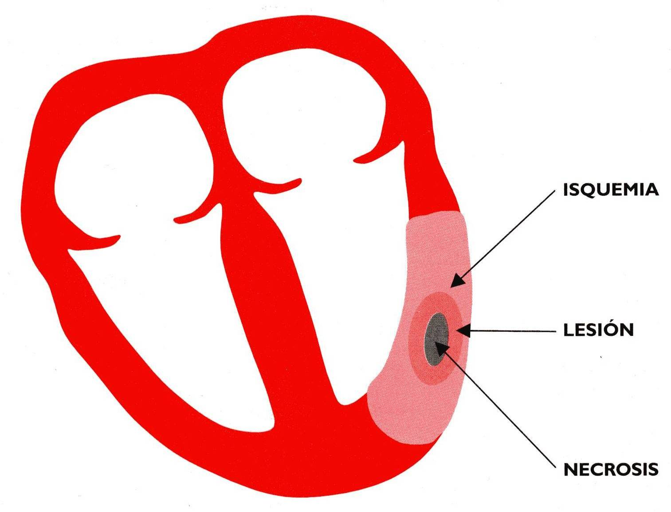
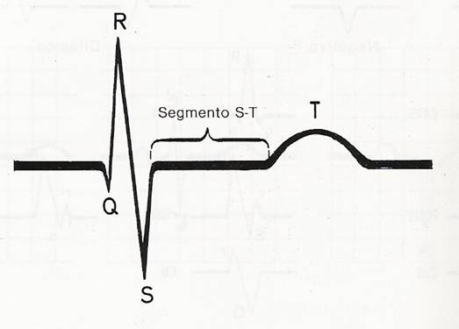
Notes:
Poner de las figuras 1 y 3 de paginas 131 y 133 de libro (1)

Slide 6
Cambios evolutivos en el IAM
Isquemia subendocárdica (onda T alta): precoz y fugaz (minutos).
Lesión subepicárdica (ascenso de ST) desde inicio hasta 12-24 h.
Ondas Q (necrosis) desde las 6 h. Indefinidamente salvo reperfusión precoz.
Inversión/aplanamiento ondas T (isquemia subepicárdica) a partir 12-18 horas. En el 50% persisten meses o años.
Notes:
Revisar de pagina 134 de libro (1)

Slide 7
Cambios evolutivos en el IAM
Fases Tiempo ECG
Fase inicial Pocos minutos
Primera fase Hasta 6 horas
Fase intermedia > 6 horas
Fase avanzada Días
Fase crónica Residual
Notes:
9oLa importancia de este cronograma radica en que nos puede orientar sobre la duración o extensión en el tiempo del daño miocárdico y dado que “el tiempo es miocardio” esto es importante.
Si el ascenso del ST persiste más de dos semanas habrá que pensar en un aneurisma ventricular.
Concepto de onda Q: el tejido necrosado al ser electricamente inactivo, el electrodo que exploa dicha zona sólo registra los vectores restantes que se alejan, originando una onda negativa Q, que para ser patológica debe cumplir los criterios de tener un voltaje mayor del 25% de la onda R que le sigue, con una duración superior a 0,04 seg (1 mm). Cuantas más derivaciones se vean afectadas o más profunda sea la onda Q mayor será el área de necrosis (generalmente cuanto más profundo es el infarto más profunda la Q y cuanto más ancho es el infarto más anchas son las ondas Q).
La onda Q puede empezar a aparecer a las dos horas del IAM (la media son 8-12 horas)

Slide 8
(5)
¿Qué tipo de alteración de conducción apreciais?

Slide 9
(13)
Paciente con IAM anteroseptal ¿Qué tiempo de evolución tiene?

Slide 10
1 hora
4 horas
18 horas
3 dias
3 semanas

Slide 11
Varón con dolor precordial en reposo

Slide 12
Varón con dolor precordial en reposo
Historia clínica
Varón de 54 años que acude a urgencias por dolor precordial de “x” horas de evolución asociado a malestar intenso, náuseas y sudoración. Ha comenzado en reposo, después de comer.
AP: fumador de 20 cig./día. Colesterol elevado.
Dificultad respiratoria progresiva.
Exploración física
TA 130/80 mmHg. Ligeramente taquipneico.
AC: rítmico a 90 lpm.
AP: crepitantes en ambas bases pulmonares.
Sin edemas ni aumento de PVY.
Notes:
Se trata de un paciente que presenta dolor precordial en apariencia típico, con factores de riesgo (edad y sexo, tabaco y dislipemia), por lo que nuestra primera sospecha clínica será un SCA. La presencia de disnea, taquipnea y crepitantes en bases nos hace pensar en la presencia de una insuficiencia cardiaca asociada

Slide 13
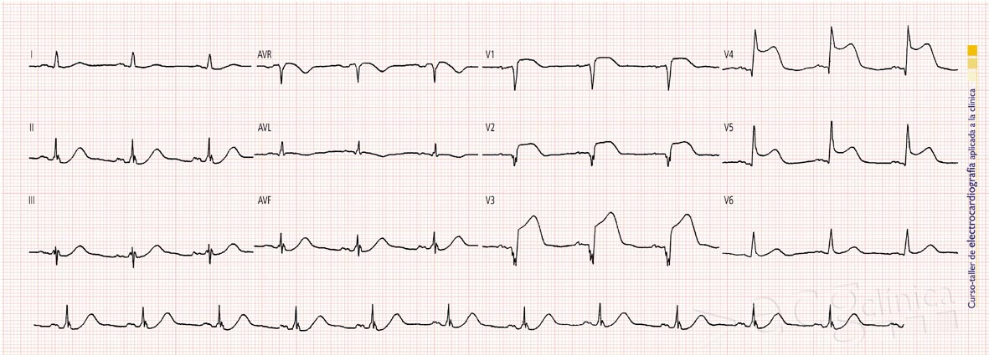
Varón con dolor precordial en reposo (ECG inicial)
Notes:
En el ECG observamos que el paciente se encuentra en ritmo sinusal, aproximadamente a 60-70 latidos por minuto. Destaca la elevación del segmento ST (lesión subepicárdica) en la derivaciones de la cara anterior (V1-V4). En V5 se aprecia una pequeña elevación del ST que no aparece en V6 ni en la cara lateral alta (I y aVL). Se observa además la presencia de onda Q en las derivaciones de la cara anterior, lo que sugiere que el infarto lleva más de 6 horas de evolución.
Todo ello es compatible con el diagnóstico de SCA con elevación del ST (IAM transmural o con onda Q) de cara anterior.

Slide 14
Ante el ECG mostrado, sabiendo que el paciente sufre un IAM, ¿de cuanto tiempo de evolución crees que es dicho infarto?
◆
Escasos minutos
❖
Entre 1 y 4 horas
⬥
Aproximadamente 12 horas

Seguramente de más de un dia

Slide 16
Isquemia subendocárdica (onda T alta): precoz y fugaz (minutos).
Lesión subepicárdica (ascenso de ST) desde inicio hasta 12-24 h.
Ondas Q (necrosis) desde las 6 h. Indefinidamente salvo reperfusión precoz.
Inversión/aplanamiento ondas T (isquemia subepicárdica) a partir 12-18 horas. En el 50% persisten meses o años.

Slide 17
Fases Tiempo ECG
Fase inicial Pocos minutos
Primera fase Hasta 6 horas
Fase intermedia > 6 horas
Fase avanzada Días
Fase crónica Residual

Slide 18
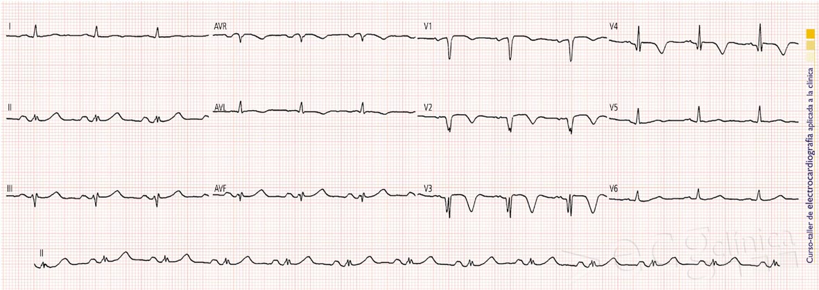
Varón con dolor precordial en reposo (ECG a las 24h)
Notes:
Tras 24 horas de evolución, se aprecia que en el ECG prácticamente se ha normalizado el segmento ST, manteniendose las onda Q iniciales y apareciendo ondas T negativas de ramas simétricas en la cara antero-septal.

Slide 19
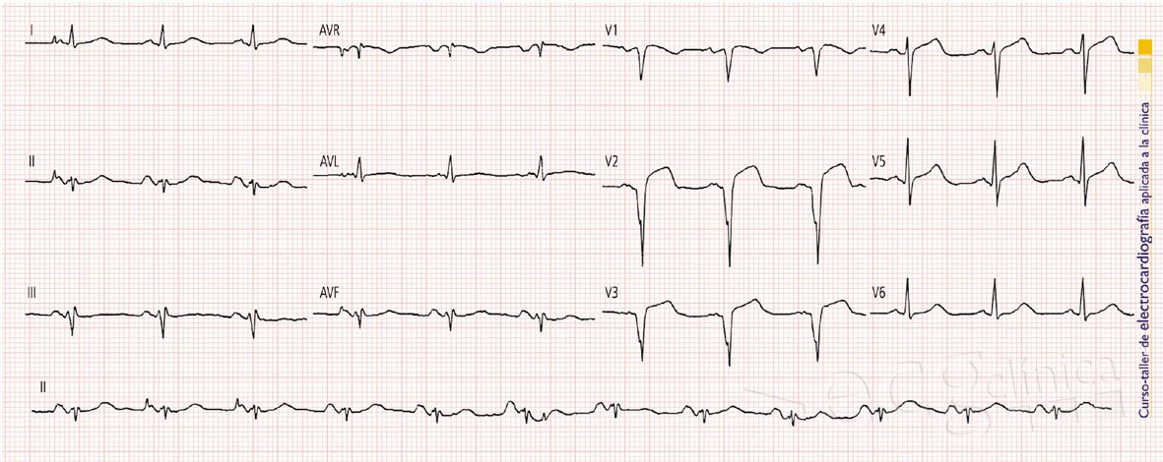
Varón con dolor precordial en reposo (ECG a los 15d)
Notes:
Al cabo de 8 días, se aprecia una elevación del segmento ST, de concavidad superior, compatible con una aneurisma ventricular.

Slide 20
¿Cómo de probable crees que el ECG actual se deba a un pseudoaneurisma?
◆
Poco probable
❖
Moderadamente probable
⬥
Altamente probable

Slide 21
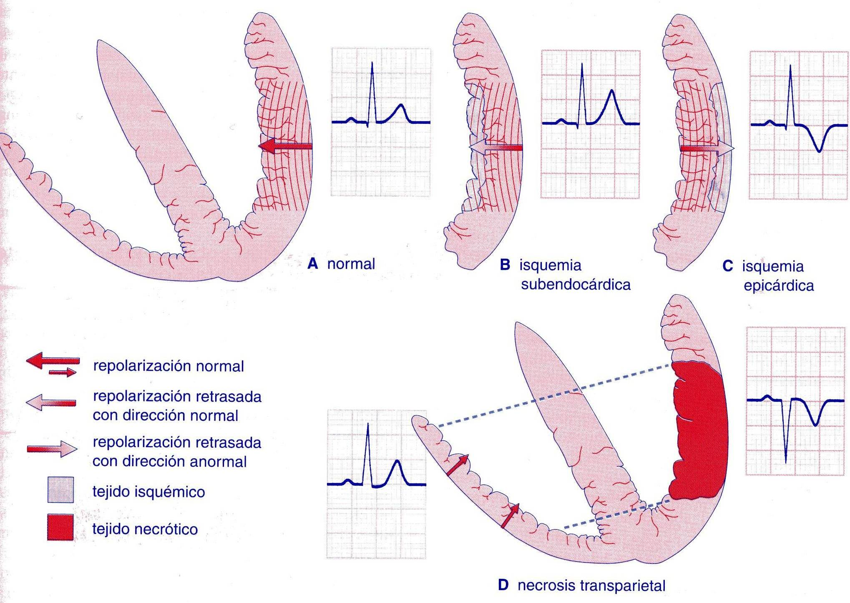
Varón con dolor precordial en reposo
Notes:
En este caso se ha visto la evolución de las ondas T durante el IAM. Explicar por que.
Recordar que las ondas T suelen positivizar a partir del mes del IAM, aunque pueden persistir negativas
Las ondas Q suelen persistir (75%), disminuir (15%) o desaparecer con los años (10%).

Slide 22
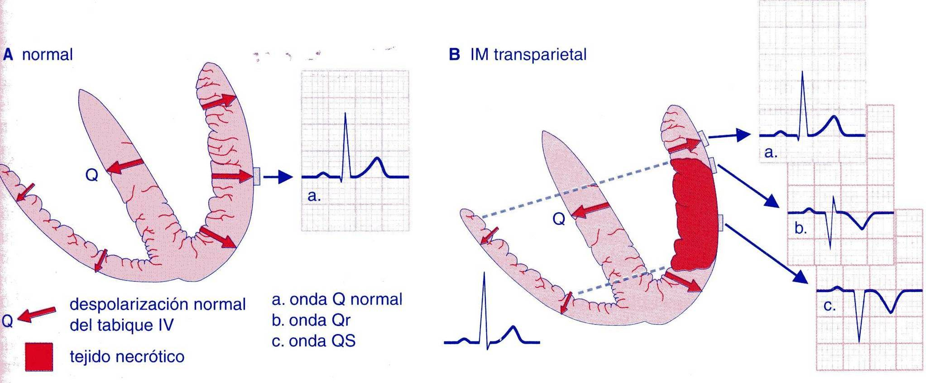
Notes:
Explicar por que se forma la onda Q, significado y pronóstico, persiste en cerca del 50% de los infartos
Explicar características de la onda Q patológica:
Voltaje debe ser superior al 25% de la onda R que le sigue
Duración superior a 0,04 seg (un cuadrito)
Diferenciar del vector septal (puede estar incrementado en los estadios iniciales de la miocardiopatía hipertensiva)

Slide 23
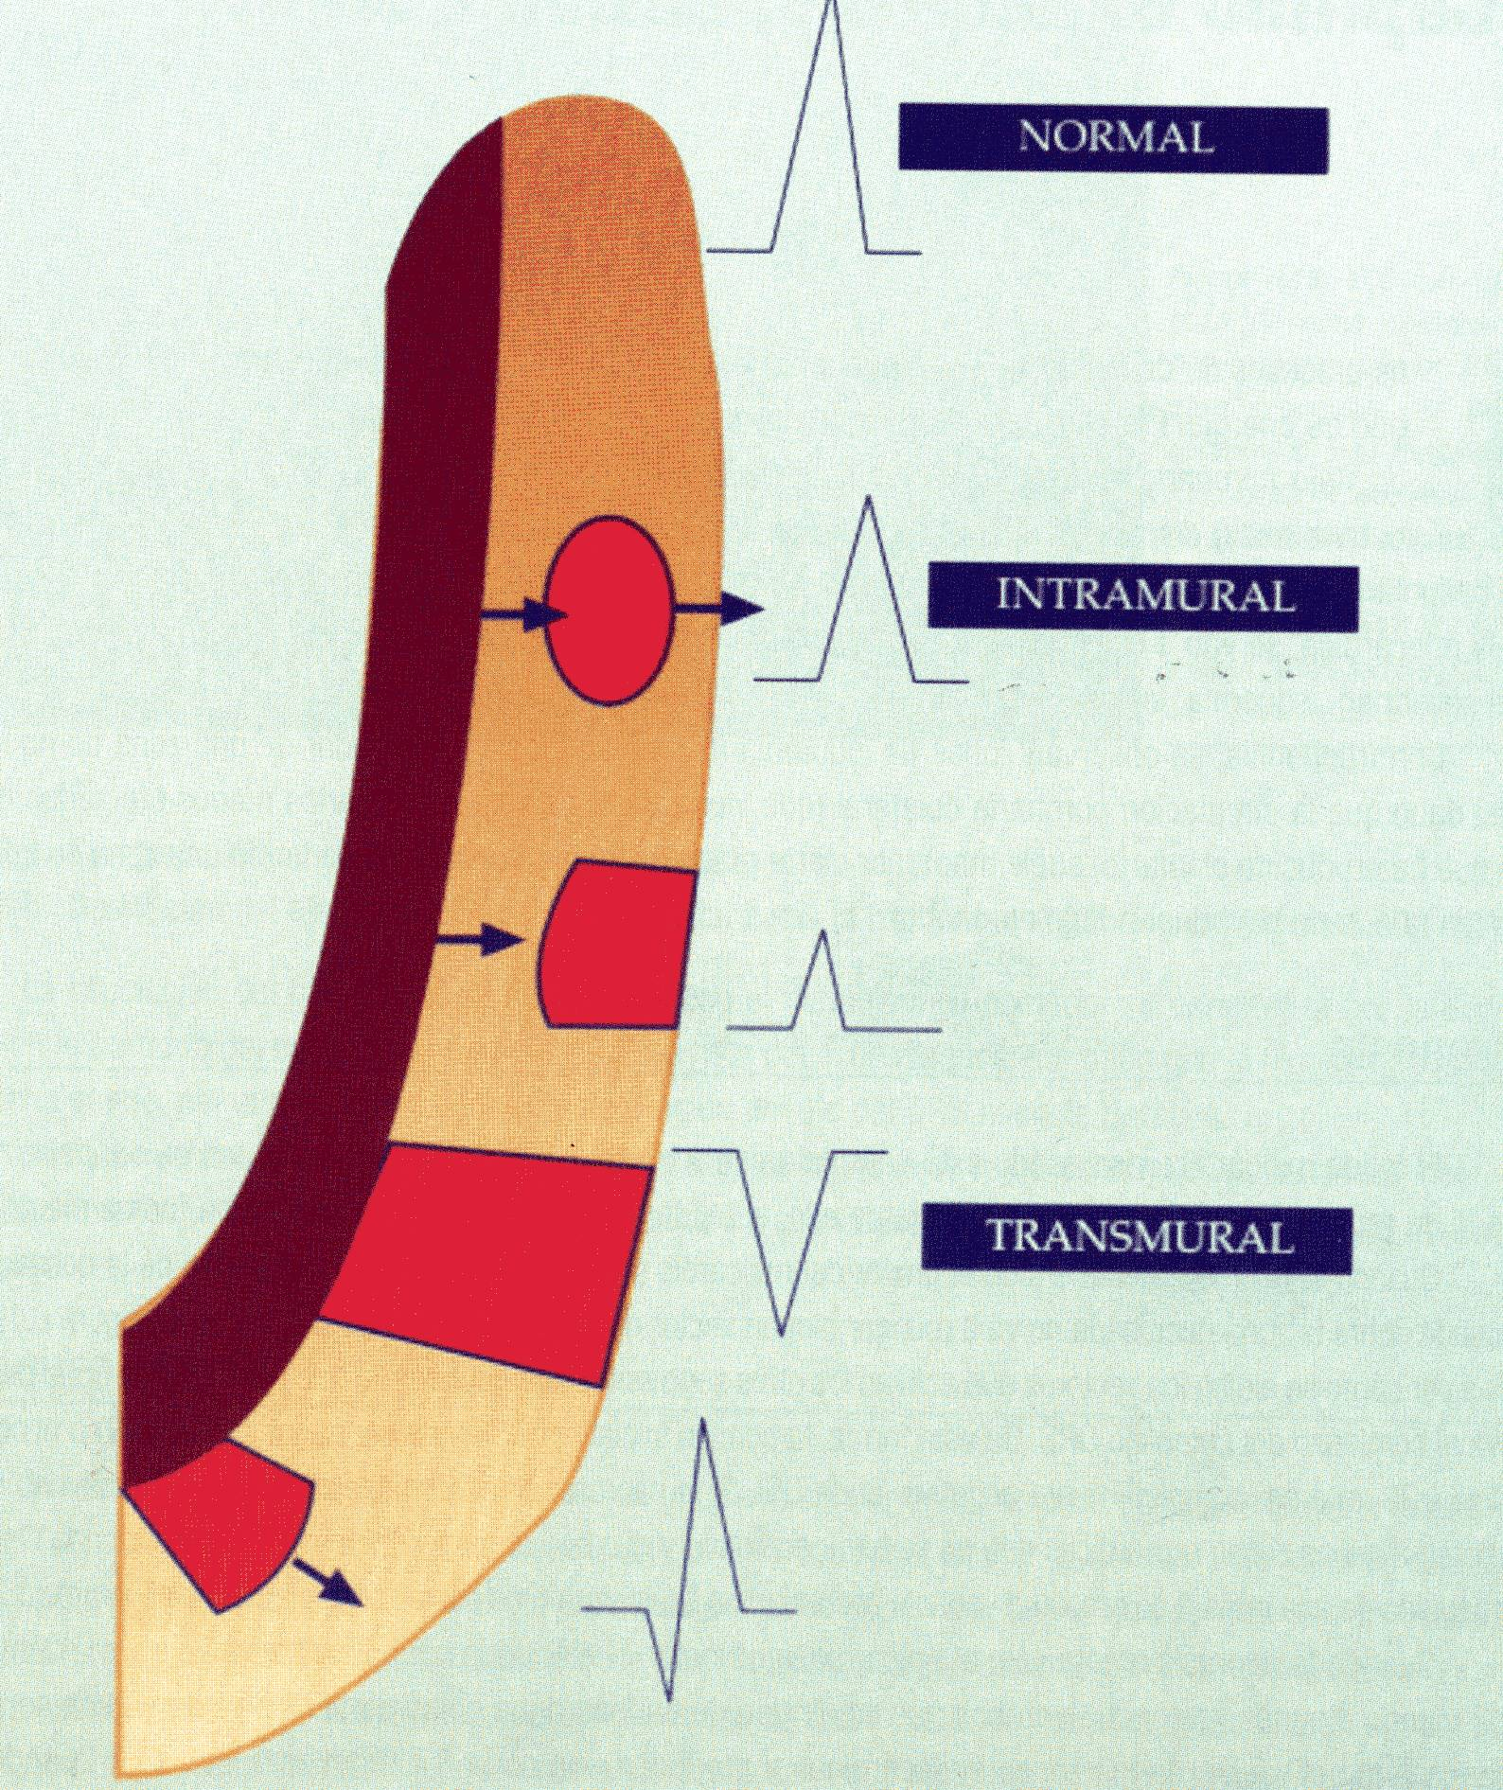
Notes:
Diferenciar del vector septal (puede estar incrementado en los estadios iniciales de la miocardiopatía hipertensiva)

Slide 24
Varón con dolor precordial en reposo (ECG a los 15d)
Notes:
Al cabo de 8 días, se aprecia una elevación del segmento ST, de concavidad superior, compatible con una aneurisma ventricular.

Slide 25
Varón con dolores torácicos recurrentes en reposo

Slide 26
Varón con dolores torácicos recurrentes en reposo
Historia clínica
Varón de 61 años con HTA ligera y dislipemia, que presenta dolores torácicos recurrentes.
Desde hace 2 semanas refiere episodios de dolor precordial quemante (con ligera opresión) de 5- 15 minutos, que incluso le han despertado por la noche.
Acude a urgencias por dolor desde hace unos minutos.

Slide 27
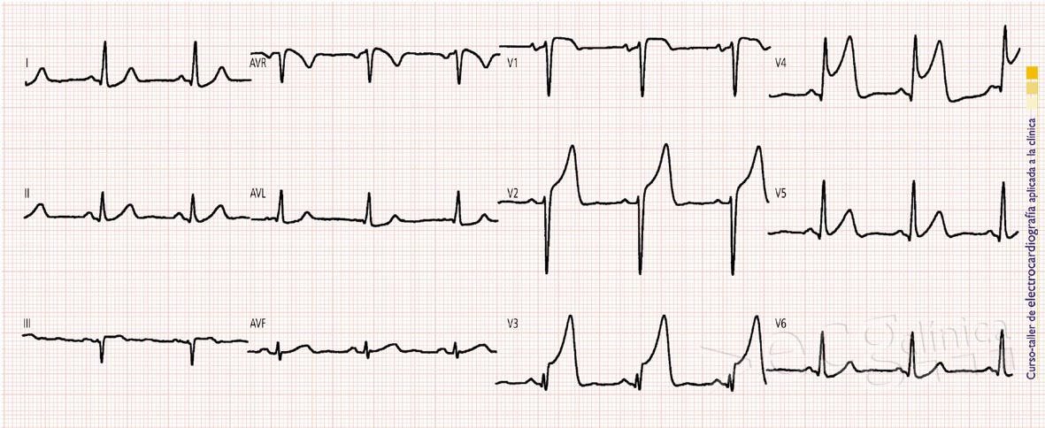
Varón con dolores torácicos recurrentes en reposo
RS. Isquemia subendocárdica y lesión subepicárdica
(ascenso de ST) de localización antero-septal
ECG durante el dolor
Notes:
Paciente con dolor precordial en reposo sugestivo de angina, cuyo ECG durante el dolor muestra una lesión subepicárdica anteroseptal. En este paciente se debe sospechar un infarto agudo anteroseptal o una angina vasoespástica de Prinzmetal.

Slide 28
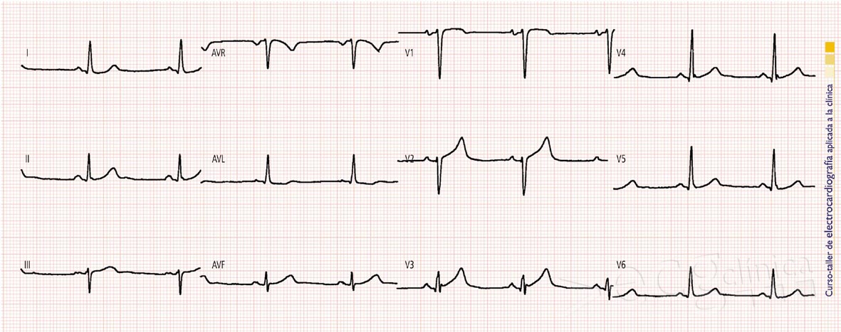
ECG tras reposo y NTG sublingual Varón con dolores torácicos recurrentes en reposo
Normal
ECG sin dolor
Notes:
En el paciente de la diapositiva previa, el dolor desaparece y el ECG se normaliza tras la administración de nitroglicerina sublingual, siendo su duración total de unos 20 minutos, lo que indica que el enfermo tiene una angina de Prinzmetal.

Slide 29
¿Cuál es el diagnóstico para este paciente?

Slide 30
Varón con dolores torácicos recurrentes en reposo
Angina vasoespástica o de Prinzmetal
Dolor en reposo, a menudo nocturno, debido a vasoespasmo coronario.
Capacidad de ejercicio mantenida.
Buen pronóstico en ausencia de enfermedad coronaria subyacente (respuesta ++ a nitratos, calcioantagonistas y control de los FR, sobre todo fumar).

Slide 31
Angina inestable
Tipos clínicos
Angina de reposo
Angina prolongada (> 20-30 minutos)
Angina de reciente comienzo (un mes) de mínimo esfuerzo o de reposo (CF III-IV- CCV)
Angina de esfuerzo progresiva (frecuencia, duración, intensidad)
Angina vasoespástica (de Prinzmetal)
Angina postinfarto (primer mes)
Remitir a la Urgencia Hospitalaria
Presente o no dolor en ese momento
Existan o no alteraciones isquémicas en ECG basal
Notes:
Se enumeran todos los tipos clínicos de angina inestable.
La angina de Prinzmetal suele ser una angina severa de reposo que cursa con ascenso del segmento ST en el ECG registrado durante el dolor.

Slide 32
Paciente de 58 años con dolor torácico

Slide 33
Paciente de 58 años con dolor torácico
Historia clínica
Varón de 58 años de edad. Fumador. HTA.
Dolor precordial opresivo irradiado a epigastrio tras una discusión, desde hace 15-20 minutos.
Refiere episodios previos similares en los últimos 1-2 meses, en relación con esfuerzos importantes (subir cuestas, caminar deprisa) de entre 5 y 10 minutos. Nunca en reposo.
Exploración física
TA 170/80 mmHg. Bien perfundido. No soplos. Resto de exploración general anodina.

Slide 34
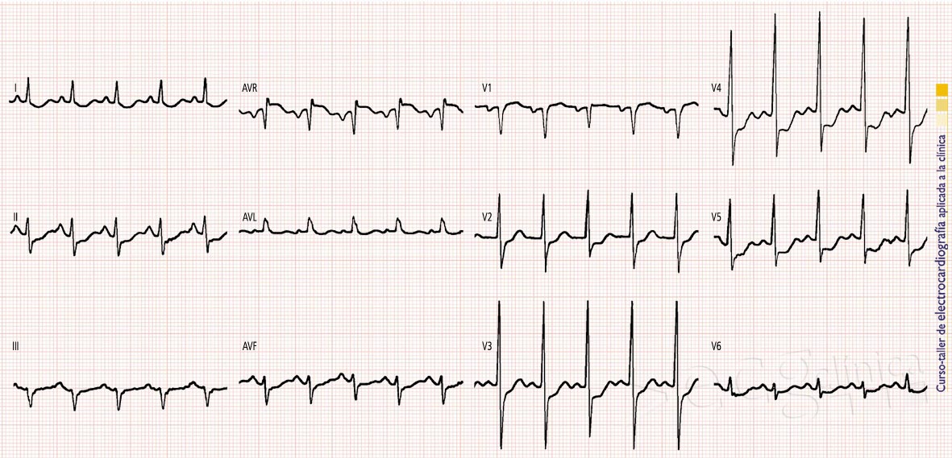
Paciente de 58 años con dolor torácico
Taquicardia sinusal. Lesión subendocárdica generalizada

Slide 35
Paciente de 58 años con dolor torácico
Características del dolor anginoso
Angina estable:
Aparición con esfuerzos (umbral fijo)
Cede con reposo o NTG sl
Duración entre 3-15 min.
Opresivo
Retroesternal, precordial
Irradiación a brazos, cuello, mandíbula, espalda
Cronología matutina, postpranadial
Cortejo vegetativo (IAM)
SCA:
Aparición en reposo o umbral de esfuerzo progresivamente menor
No cede con reposo o NTG sl
Duración > 15-20 min

Slide 36
Paciente de 58 años con dolor torácico
Alteraciones no específicas o ECG basal normal (50%).
Signos de isquemia crónica o necrosis antigua.
HVI, sobrecarga sistólica VI, BCRI.
ECG basal
Descenso del segmento ST.
Inversión onda T.
Pseudonormalización onda T.
Arritmias (ES, FA, TV).
Ascenso del ST (¿A variante?).
DURANTE EL EPISODIO
Notes:
En la valoración inicial debe realizarse un electrocardiograma aunque éste va a ser a menudo normal o anodino fuera de la crisis (hasta el 50 % de los pacientes); en ocasiones podemos observar ondas Q en relación con un infarto previo y/o alteraciones isquémicas en el segmento ST u onda T, lo que apoyará que se trata de un paciente coronario.
La presencia de HVI debe hacernos buscar una HVI severa que puede ser la causa de la angina en un paciente hipertenso, así como una estenosis aórtica o incluso una miocardiopatía hipertrófica (en estos tres casos, por alteración oferta/demanda, aún sin enfermedad coronaria significativa).
Pueden observarse distintas arritmias originadas por con la isquemia miocárdica aguda o crónica (extrasistolia frecuente, fibrilación auricular, más raramente arritmias ventriculares) o distintos grados de bloqueos, incluyendo los bloqueos de rama.
Durante el episodio de angina (reversibles cuando cesa la isquemia), las alteraciones ECG más específicas son: 1) descenso del ST (lesión subendocárdica), 2) onda T simétrica y negativa (isquemia subepicárdica), 3) r elevación del ST (lesión subepicárdica), 3) normalización o de una onda T previamente invertida, 4) aparición de arritmias (extrasistolia, más raramente rachas de taquicardia ventricular), 5) menos frecuentemente, ascenso del segmento ST que suele traducir isquemia más severa o angina variante de Prinzmetal.

Slide 37
Mujer joven con SCA

Slide 38
Mujer joven con SCA
Historia clínica
Mujer de 28 años que presenta dolor torácico anterior irradiado a las muñecas, de 45 minutos de duración. Lo define como un “peso”.
Antecedentes:
Adicción a múltiples drogas (heroína, cocaína y anfetaminas).
Padre fallecido IAM a los 30 años.
Exploración física
Taquipneica y sudorosa. Agitada.
TA 125/75 mmHg. No aumento de PVY.
Sin crepitantes. Sin soplos cardiacos ni roce.
Abdomen no doloroso.

Slide 39
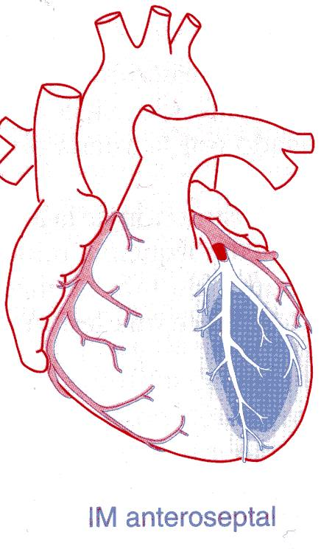
Lesión subepicárdica de localización anteroseptal compatible con IAM. Imagen recíproca en cara inferior

Slide 40
Mujer joven con SCA
Se realizó angioplastia primaria, con implantación de stent en DA media.
Resto del árbol coronario sin lesiones.
Buen resultado angiográfico y clínico (alivio del dolor, descenso ST).

Slide 41
Mujer joven con SCA
Causas no habituales de IAM:
Espasmo coronario (primario –Prinzmetal- o secundario –cocaína u otras drogas).
Arteritis (lupus, A reumatoide, etc.).
Enfermedades hematológicas (trombosis in situ).
Embolismo coronario (endocarditis, disfunción prótesis, prolapso mitral).
Otras: disección aórtica, traumatismos torácicos, complicación de cateterismo o cirugía, etc.
Notes:
Hemos visto en el caso anterior posibles etiologías del dolor torácico, y dentro de la patología más relevante que abordaremos en el día de hoy, la cardiopatía isquémica recordar que tenemos causas poco frecuentes pero que debemos tener presentes de IAM.

Slide 42
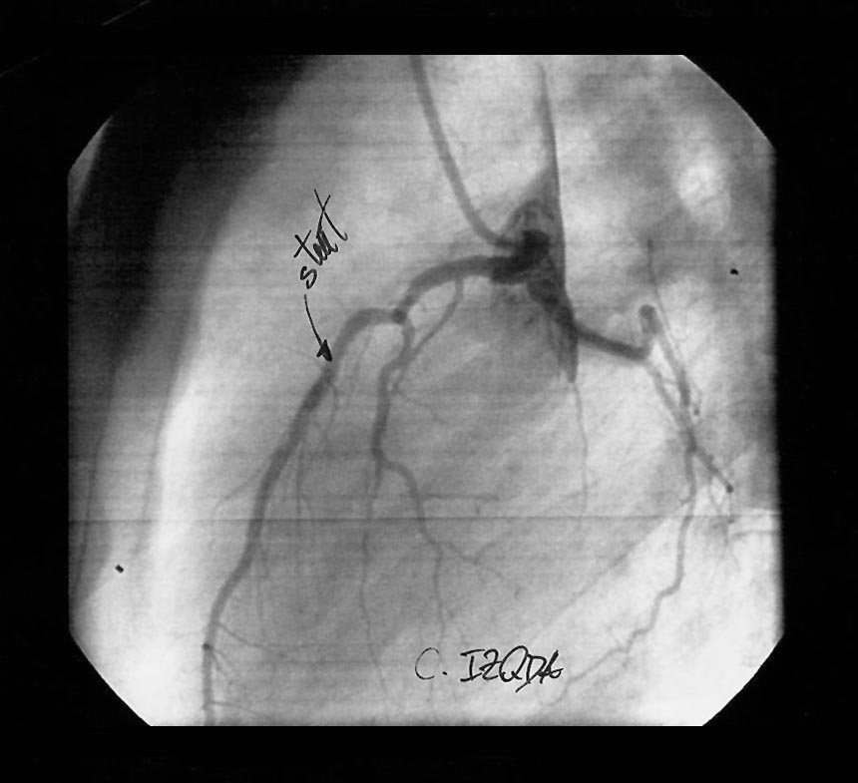
Mujer joven con SCA

Slide 43
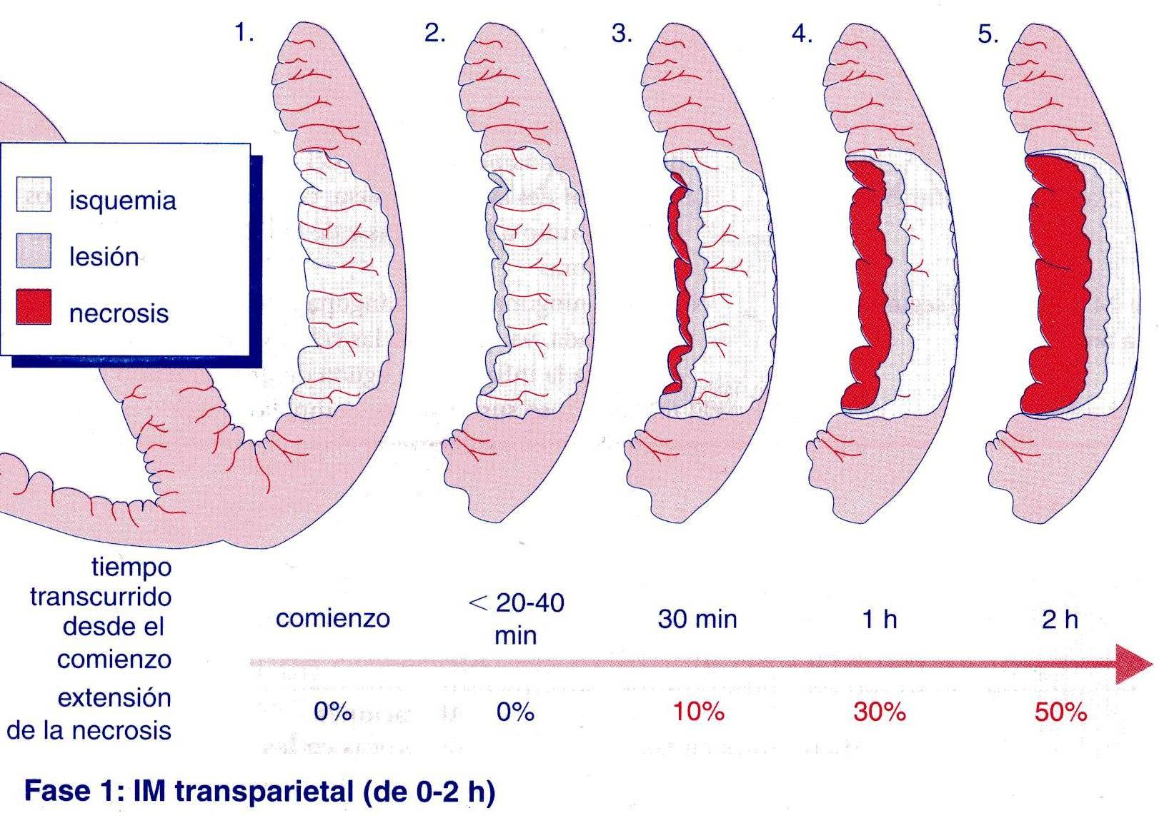
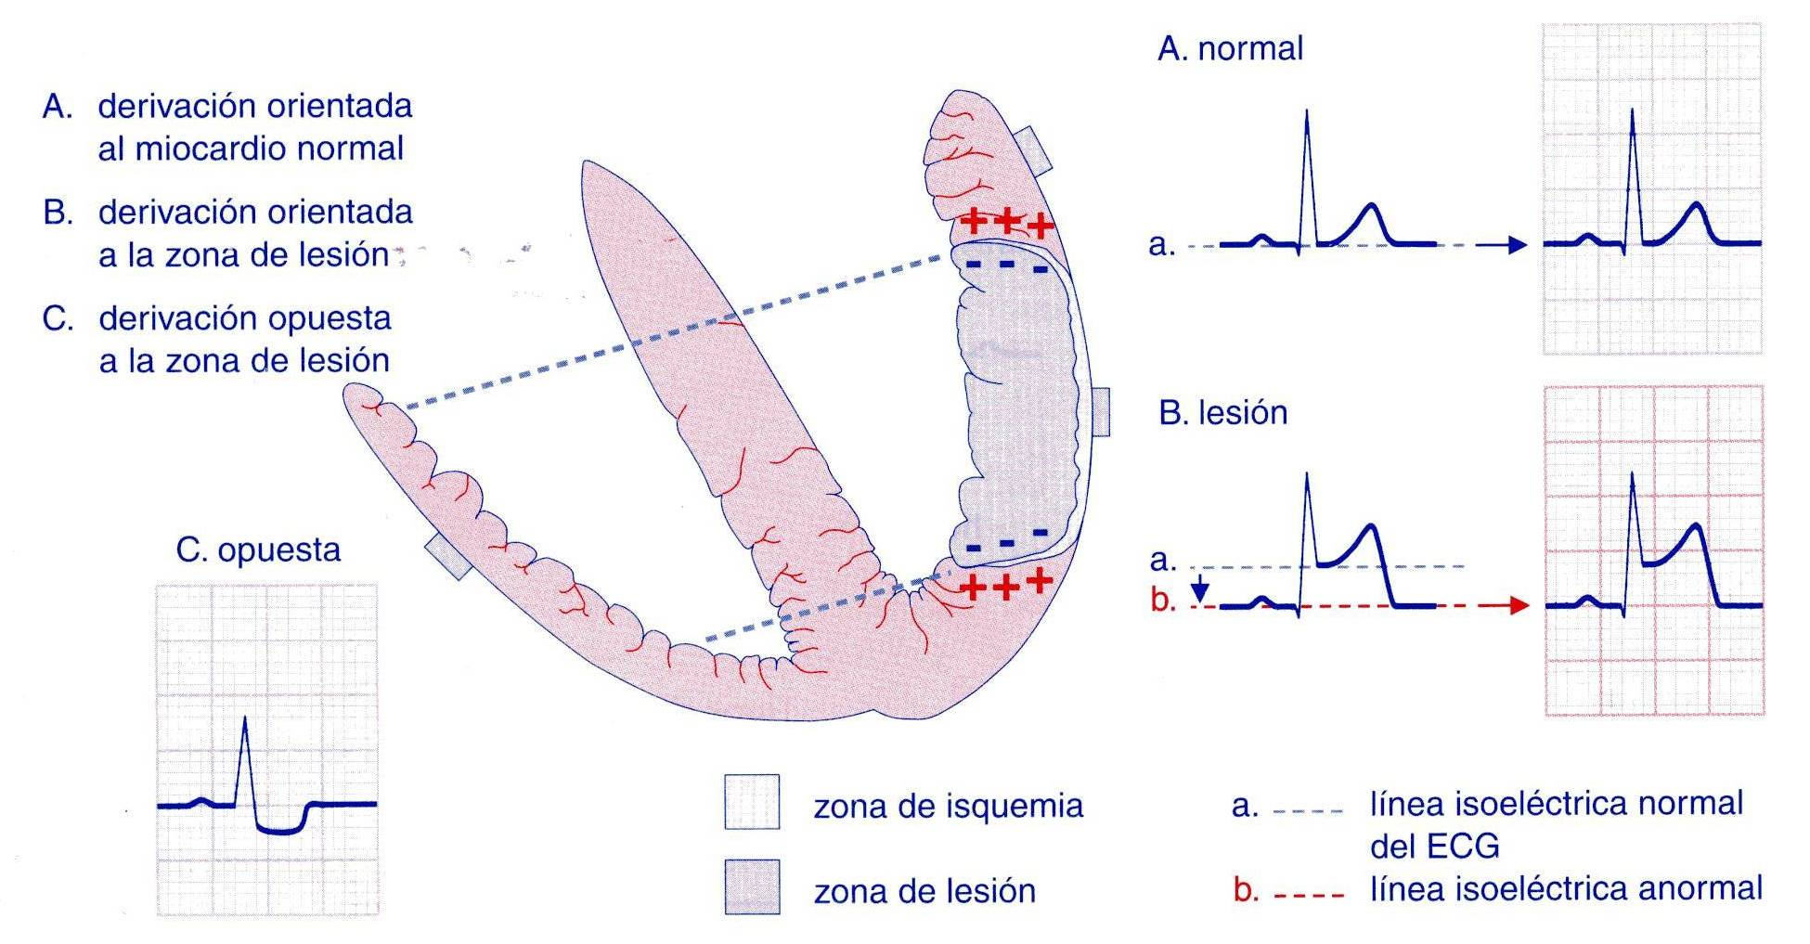
Notes:
Las alteraciones del ST en la cardiopatía isquémica correspondían al estado de lesión (avanzado pero reversible), en concreto un ascenso del ST por una lesión supepicárdica (ver diagrama superior), explicar que se debe a alteraciones en los potenciales de las células miocárdicas.
En la cara especular se verá descenso del ST

Slide 44
Varón de 42 años con síncopes recurrentes

Slide 45
Varón de 42 años con síncopes recurrentes
Historia clínica
Varón, 42 años.
AP:
Sin antecedentes de interés.
No hábitos tóxicos.
MC:
Episodios sincopales (3 en 2 días).
No precedidos de palpitaciones.
No precedido de dolor precordial.
Coincidiendo con esfuerzo físico moderado-intenso.
Astenia previa, sin ortopnea.

Slide 46
Varón de 42 años con síncopes recurrentes
Exploración física
TA: 110/70 mmHg.
AP: normal, taquipneico.
AC: desdoblamiento amplio del 2º tono (refuerzo pulmonar).
Onda “a” yugular amplia.
EEII sin alteraciones.
Glucemia capilar: 96 mg%.

Slide 47
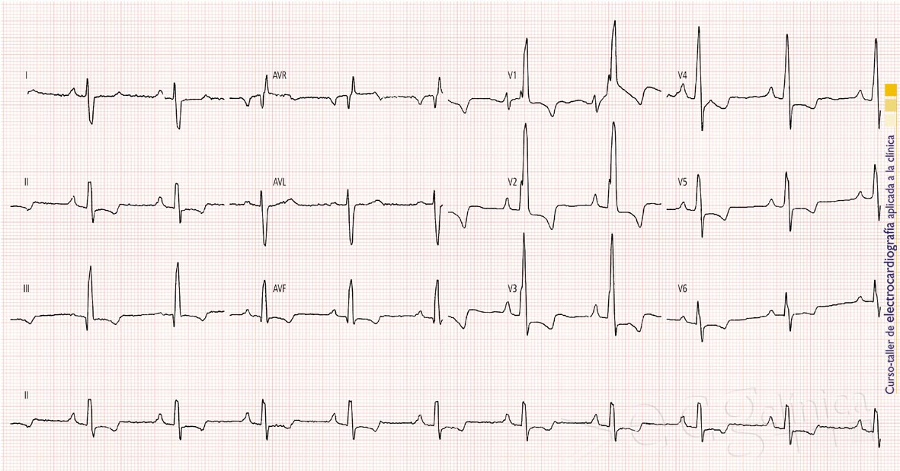
Electrocardiograma
Varón de 42 años con síncopes recurrentes
Sobrecarga de cavidades derechas
I
Eje dcho
V1
BCRD
II
CAD

Slide 48
Varón de 42 años con síncopes recurrentes
Ante la sospecha de un TEP, se remite al hospital.
Pruebas complementarias:
Bioquímica, hemograma y coagulación: normales.
GAB: PO₂: 98 mm Hg, PCO₂: 26 mmHg, pH: 7,48.
Rx de tx:
Discreto crecimiento de cavidades derechas.
Dilatación de arterias pulmonares.
Gammagrafía de perfusión: normal.
Eco Doppler de MM II: normal.
Ingresa para cateterismo y estudio hemodinámico.

Slide 49
Varón de 42 años con síncopes recurrentes
Ecocardio: dilatación de cavidades derechas.
Cateterismo derecho:
↑ de presiones en VD y ar. pulmonar.
Presión de enclavamiento capilar pulmonar normal.
Angiografía pulmonar:
arterias centrales anchas.
marcado adelgazamiento periférico.
Cateterismo izdo.:
Coronarias normales.
Presiones izquierdas normales.
Función sistólica del VI normal.
Diagnóstico:
hipertensión pulmonar primaria.

Slide 50
Varón de 55 años con elevación de la TA y dolor torácico severo

Slide 51
Varón de 55 años con elevación de la TA y dolor torácico severo
Historia clínica
Desde hace 2 horas, dolor torácico severo irradiado a espalda, continuo, acompañado de intensa debilidad.
AP: HTA en tto. (IECA + DIU + calcioantagonista). Mala adherencia. Fumador.
Exploración física
TA 210/125 mmHg. Taquicárdico.
Consciente, sudoroso y ligeramente pálido.
AC: rítmico (120 lpm).
AP: mv conservado.
Sin edemas. Pulsos pedios muy apagados.

Slide 52
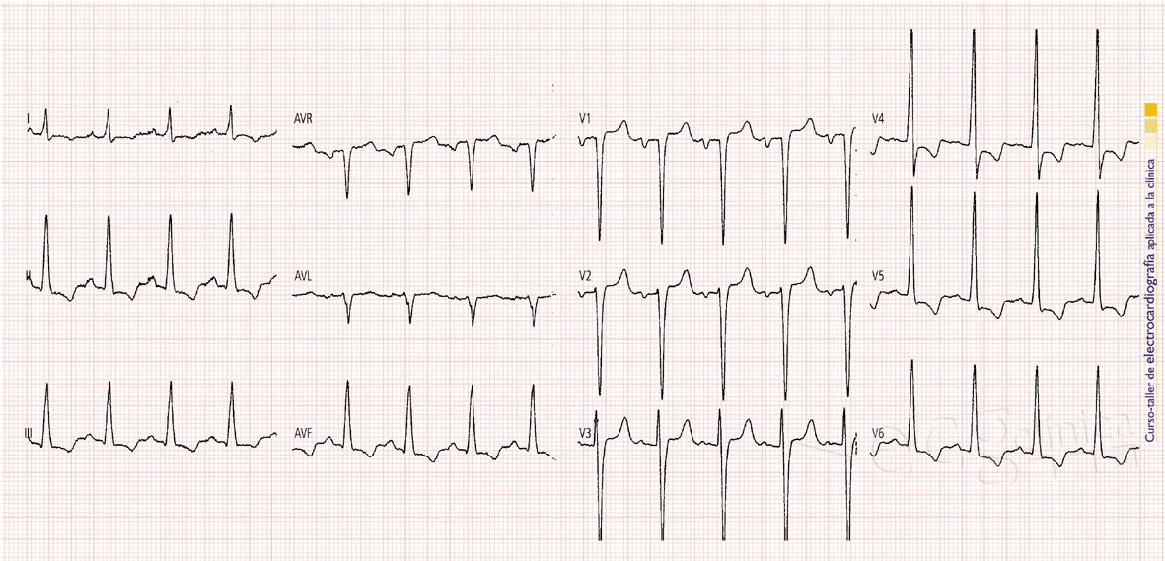
Electrocardiograma Varón de 55 años con elevación de la TA y dolor torácico severo
Taquicardia sinusal. CAI. HVI severa
V1
V5
CAI
HVI. Sobrecarga sistólica

Slide 53
Electrocardiograma Varón de 55 años con elevación de la TA y dolor torácico severo
Evolución
RX tórax: ensanchamiento mediastino superior.
Discreta cardiomegalia. Sin signos de ICC.
Ecocardiograma: disección aórtica proximal.
Tratamiento
Control de las cifras de TA (emergencia hipertensiva).
Quirúrgico (disección tipo A).

Slide 54
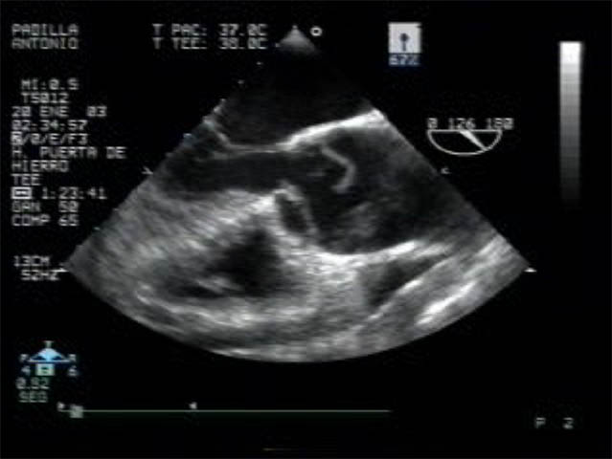
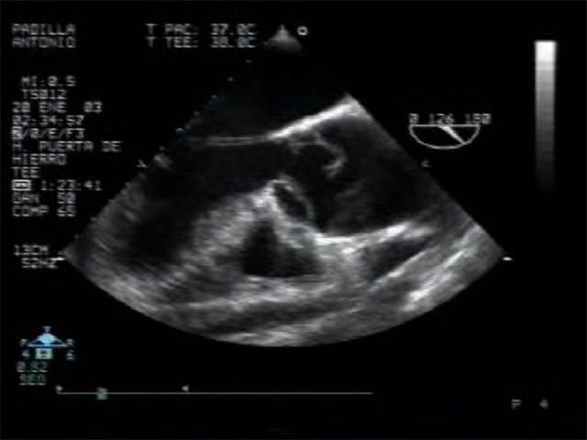
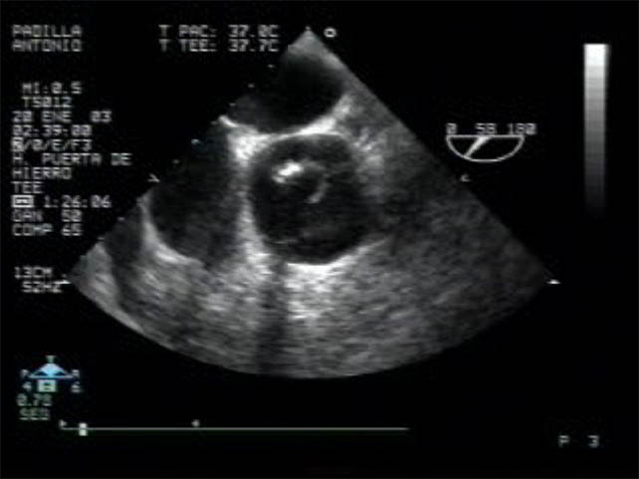
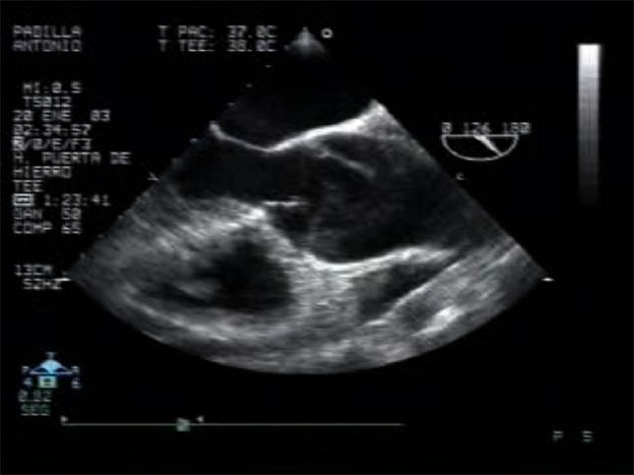
Disección aórtica: Eco Varón de 55 años con elevación de la TA y dolor torácico severo
Disección aórtica tipo A muy proximal. Derrame pericárdico. Colapso de a. derecha.

Slide 55
Síncope en varón con cardiopatía isquémica

Slide 56
Síncope en varón con cardiopatía isquémica
Historia clínica
Varón, 50 años.
AP:
IAM en los meses previos.
Tto.: IECA, estatina, AAS, ß-bloqueante.
MC:
Episodio de mareo y sudoración sin dolor precordial.
Síncope tras toma de cafinitrina.
Persiste mareado y sudoroso tras recuperación.
Exploración física
Eupneico, pálido.
TA 80/60 mmHg.
Rítmico a > 100 lpm, sin signos de IC.

Slide 57
ECG basal [1] Síncope en varón con cardiopatía isquémica
Cicatriz anterior, ESV
V4
V2
Onda Q
QRS ancho

Slide 58
Extrasístoles ventriculares
Características al QRS, QRS > 0,12 seg, pausa compensadora. Electrocardiográficas: QRS prematuro sin apreciarse onda P, QRS y ST de morfología anómala, onda T de polaridad opuesta.
Clasificación:
Aisladas vs frecuentes.
Unifocales vs multifocales.
Según periodicidad (bigeminadas, trigeminadas, cuadrigeminadas, etc.).
Dipletes, tripletes (2, 3 ESV seguidas).
Notes:
Aunque la tasa de flujo TIMI 3 que se consigue con la administración de rt-PA pauta acelerada es de un 57%, el fenómeno de no reflow, la intermitencia de la patencia de la arteria y la tasa de reoclusión pueden dejar la tasa de flujo TIMI 3 real en un 25%.

Slide 59
Significación clínica de las ESV
ESV benignas o de bajo riesgo: en individuos sanos, sin aumento de mortalidad ni complicaciones (aun siendo frecuentes).
ESV malignas o de alto riesgo: ante cardiopatías importantes (IAM agudo o episodio isquémico) o intoxicación por fármacos (por ej., digoxina) puede indicar aumento del automatismo ventricular y/o mecanismo de reentrada (lo cual puede favorecer la aparición de arritmias graves como TV o FV).
ESV potencialmente malignas: las ESV frecuentes y/o repetitivas, asintomáticas o poco sintomáticas que aparecen en los cardiópatas, principalmente en la disfunción ventricular o la HVI.
Notes:
Aunque la tasa de flujo TIMI 3 que se consigue con la administración de rt-PA pauta acelerada es de un 57%, el fenómeno de no reflow, la intermitencia de la patencia de la arteria y la tasa de reoclusión pueden dejar la tasa de flujo TIMI 3 real en un 25%.

Slide 60
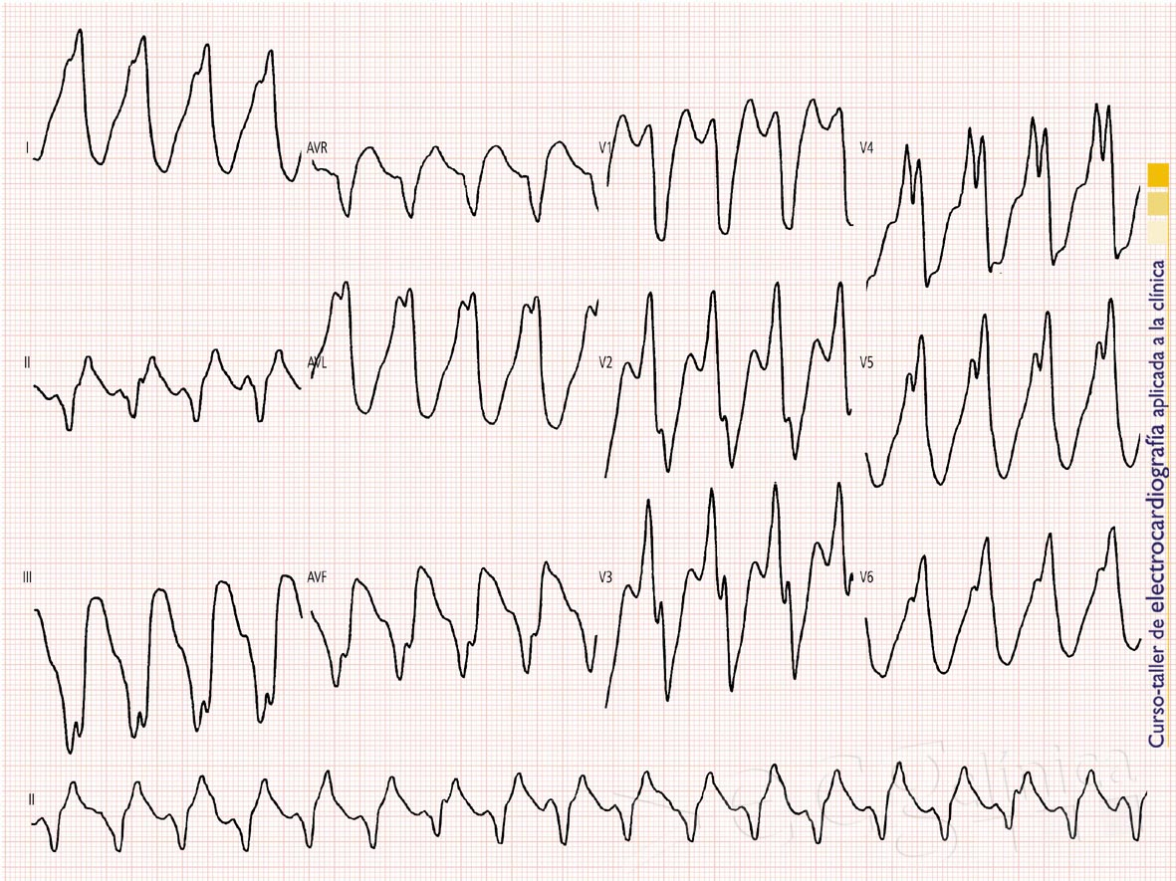
ECG en la urgencia [2] Síncope en varón con cardiopatía isquémica
Taquicardia ventricular
II

Slide 61
Varón joven con fiebre, dolor torácico pleurítico y expectoración

Slide 62
Varón joven con fiebre, dolor torácico pleurítico y expectoración
Historia clínica
Varón de 36 años.
Sin AP de interés.
Ayer fiebre 39º C con tos y expectoración purulenta.
Acude a urgencias por disnea y dolor torácico de características pleuríticas.

Slide 63
Varón joven con fiebre, dolor torácico pleurítico y expectoración
Exploración física
TA 135/72, Tª 38,9ºC, taquipnea sin cianosis.
AC: rítmico a 95 lpm.
AP: MVC con crepitantes en región basal derecha.
Resto de la exploración sin hallazgos.

Slide 64
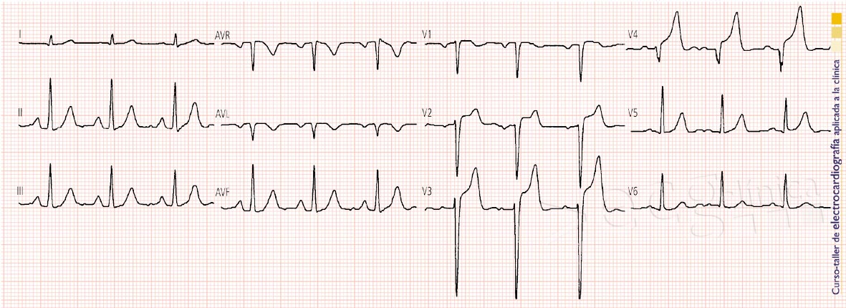
Electrocardiograma Varón joven con fiebre, dolor torácico pleurítico y expectoración

Slide 65
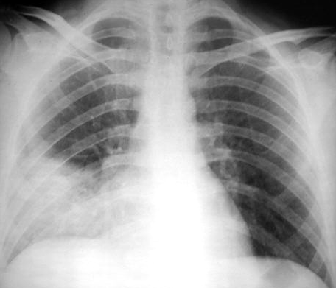
Rx Varón joven con fiebre, dolor torácico pleurítico y expectoración

Slide 66
Varón joven con fiebre, dolor torácico pleurítico y expectoración
Diagnóstico clínico
Infección respiratoria consolidativa (neumonía basal derecha).

Slide 67
Varón joven con fiebre, dolor torácico pleurítico y expectoración
Elevación del ST
Se considera normal una pequeña elevación tras la onda S en V2-V4 (ascenso del punto J), que es de carácter inespecífico.
Síndrome de repolarización precoz (hipertonía vagal, deportistas); ascenso del ST de concavidad superior que asciende desde el punto J hasta la onda T en múltiples derivaciones (II, III, aVF, V2-V6).
Pericarditis; ascenso de concavidad superior de forma difusa (cuando evoluciona la onda T puede invertirse).
BRIHH y crecimiento ventricular izquierdo (ondas S profundas con elevación del ST y ondas T positivas en V1-V3).
IAM (lesión subepicárdica o transmural) con elevación de convexidad superior. Espasmo coronario (angina de Prinsmetal).
Otros síndromes; Sd. de Brugada, hiperpotasemia severa, Sd. de Wolf-Parkinson-White, miocarditis, tumores o quistes cardiacos.
Notes:
Aunque la tasa de flujo TIMI 3 que se consigue con la administración de rt-PA pauta acelerada es de un 57%, el fenómeno de no reflow, la intermitencia de la patencia de la arteria y la tasa de reoclusión pueden dejar la tasa de flujo TIMI 3 real en un 25%.

Slide 68
Varón joven con fiebre, dolor torácico pleurítico y expectoración
Alteraciones del ST en el paciente con disnea:
Descenso del ST:
Hiperventilación.
Impregnación e intoxicación digitálica. Diuréticos.
Prolapso de la válvula mitral.
Embolismo pulmonar. Sobrecarga ventricular.
Ascenso del ST:
Pericarditis aguda.
Cardioptía isquémica.
Algunos tumores cardiacos. Miocarditis.
Cor pulmonale agudo.
Alteraciones hidroelectrolíticas (hiperpotasemia).
Notes:
Aunque la tasa de flujo TIMI 3 que se consigue con la administración de rt-PA pauta acelerada es de un 57%, el fenómeno de no reflow, la intermitencia de la patencia de la arteria y la tasa de reoclusión pueden dejar la tasa de flujo TIMI 3 real en un 25%.

Slide 69
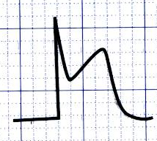
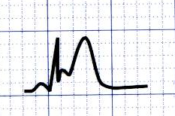
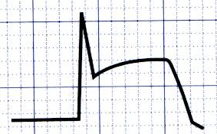
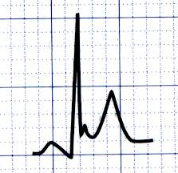
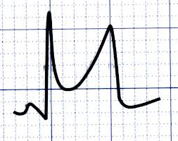
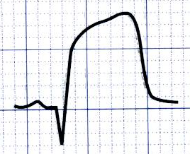
Varón joven con fiebre, dolor torácico pleurítico y expectoración
Patrones de elevación del ST:
Patrón sugestivo de variante de la normalidad
Patrón sugestivo de IAM
Notes:
Aunque la tasa de flujo TIMI 3 que se consigue con la administración de rt-PA pauta acelerada es de un 57%, el fenómeno de no reflow, la intermitencia de la patencia de la arteria y la tasa de reoclusión pueden dejar la tasa de flujo TIMI 3 real en un 25%.

Slide 70
Estudio por dolores torácicos atípicos

Slide 71
Estudio por dolores torácicos atípicos
Historia clínica
Varón de 45 años de origen tailandés.
AP: sin FRCV conocidos.
MC: episodios de mareo-inestabilidad relacionado con exceso de trabajo. Dolores torácicos que define como punzantes de pocos minutos (a veces segundos) relacionados con cierto nerviosismo.
Exploración física
TA 135/82 mmHg.
AC y AP normales.
Examen cardiovascular y neurológico sin alteraciones.
Notes:
Aunque la tasa de flujo TIMI 3 que se consigue con la administración de rt-PA pauta acelerada es de un 57%, el fenómeno de no reflow, la intermitencia de la patencia de la arteria y la tasa de reoclusión pueden dejar la tasa de flujo TIMI 3 real en un 25%.

Slide 72
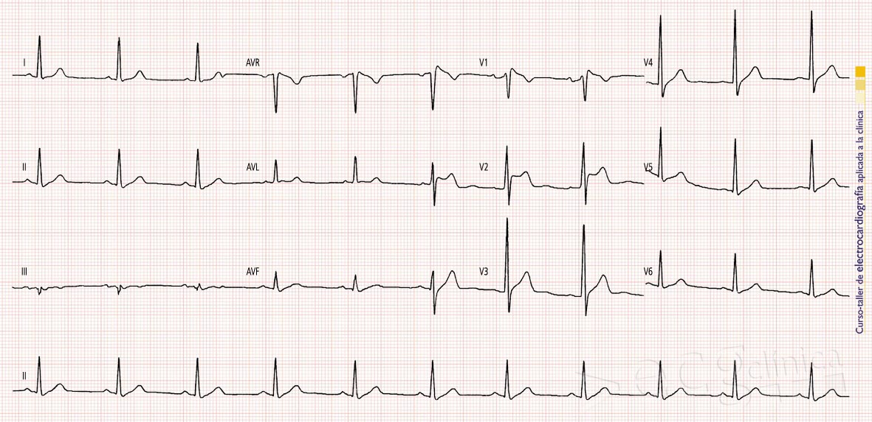
ECG basal [1] Estudio por dolores torácicos atípicos
Ritmo sinusal. Morfología de BRD con ascenso del ST en precordiales derechas: síndrome de Brugada
V1
V2

Slide 73
Evolución Estudio por dolores torácicos atípicos
SÍNDROME DE BRUGADA
Diagnóstico: cambios en ECG con o sin síntomas.
Elevación del ST con patrón BRD en precordiales derechas.
Riesgo aumentado de síncope y muerte súbita (MS):
4-10 MS / 10.000 hb. en zonas orientales (Tailandia).
Causa más frecuente de MS en jóvenes (“grito en la noche”).
Frecuente el ECG normal en condiciones basales.
Otros estudios
EEF con Ajmalina o procainamida iv → en casos dudosos.
Sin cardiopatía estructural (eco normal).
Obligado el ESTUDIO FAMILIAR (herencia AD).

Slide 74
ECG de un hijo asintomático Estudio por dolores torácicos atípicos
Z-19
Ascenso de ST con morfología BRD en precordiales derechas
Z 19 (1/2)

Slide 75
Síndrome de Brugada Estudio por dolores torácicos atípicos
Pronóstico
Desfavorable en casos de síncope o MS recuperada.
Incluso en sujetos con ECG anormal y asintomáticos.
Tratamiento
Antiarrítmicos (BB o amiodarona):
No previenen la MS.
Pueden mejorar el ECG basal (enmascaramiento…).
Candidatos a implantar desfibrilador (DAE) si existe riesgo de MS (estratificación).

Slide 76
Varón de 32 años con disnea y dolor pleurítico

Slide 77
Varón de 32 años con disnea y dolor pleurítico
Historia clínica
Varon de 32 años.
AP: fumador, consumo ocasional de alcohol y cocaína.
Acude a su médico de atención primaria refiriendo disnea leve con los esfuerzos importantes junto con molestia-dolor retroesternal que aumenta con la inspiración profunda.

Slide 78
Varón de 32 años con disnea y dolor pleurítico
Exploración física
Eupneico en reposo, febrícula, buen estado general, Ac y Ap normales, sin otros hallazgos significativos.

Slide 79
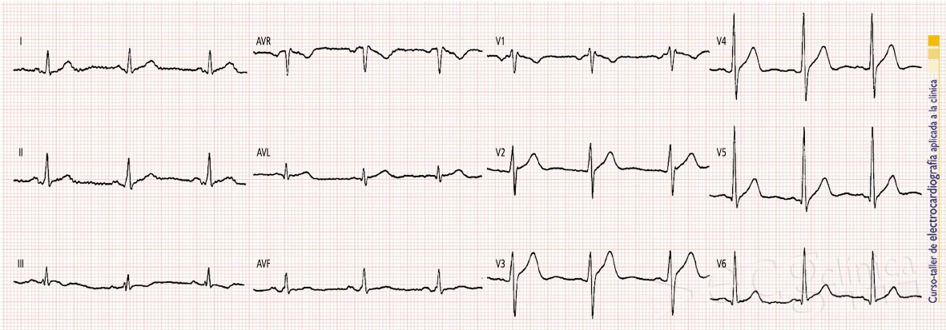
Electrocardiograma [1] Varón de 32 años con disnea y dolor pleurítico
Notes:
Aunque la tasa de flujo TIMI 3 que se consigue con la administración de rt-PA pauta acelerada es de un 57%, el fenómeno de no reflow, la intermitencia de la patencia de la arteria y la tasa de reoclusión pueden dejar la tasa de flujo TIMI 3 real en un 25%.

Slide 80
Varón de 32 años con disnea y dolor pleurítico
Diagnóstico clínico
Cuadro gripal, pautándose tratamiento sintomático.
Notes:
Aunque la tasa de flujo TIMI 3 que se consigue con la administración de rt-PA pauta acelerada es de un 57%, el fenómeno de no reflow, la intermitencia de la patencia de la arteria y la tasa de reoclusión pueden dejar la tasa de flujo TIMI 3 real en un 25%.

Slide 81
Varón de 32 años con disnea y dolor pleurítico
Historia clínica
El paciente regresa 6 días después refiriendo aumento de la disnea e intensificación del dolor torácico que no ha cedido a pesar de tratamiento.

Slide 82
Varón de 32 años con disnea y dolor pleurítico
Exploración física
TA: 125/74 mmHg, FC 87 lpm, Tª 37,2 ºC.
CyC: sin hallazgos.
AC: rítmico, sin soplos.
AP: MVC.
Abdomen y MMII sin hallazgos.

Slide 83
Electrocardiograma [2] Varón de 32 años con disnea y dolor pleurítico
Notes:
Aunque la tasa de flujo TIMI 3 que se consigue con la administración de rt-PA pauta acelerada es de un 57%, el fenómeno de no reflow, la intermitencia de la patencia de la arteria y la tasa de reoclusión pueden dejar la tasa de flujo TIMI 3 real en un 25%.

Slide 84
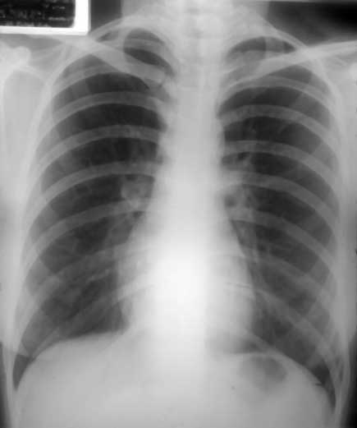
Varón de 32 años con disnea y dolor pleurítico

Slide 85
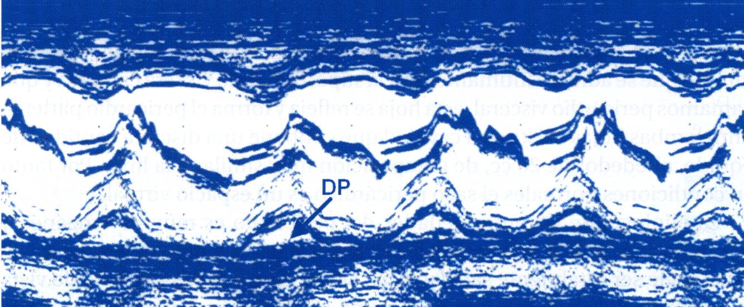
Varón de 32 años con disnea y dolor pleurítico

Slide 86
Varón de 32 años con disnea y dolor pleurítico
Diagnóstico clínico
Pericarditis aguda no complicada (mínimo derrame pericárdico con estabilidad hemodinámica).
Notes:
Aunque la tasa de flujo TIMI 3 que se consigue con la administración de rt-PA pauta acelerada es de un 57%, el fenómeno de no reflow, la intermitencia de la patencia de la arteria y la tasa de reoclusión pueden dejar la tasa de flujo TIMI 3 real en un 25%.

Slide 87
Varón de 32 años con disnea y dolor pleurítico
Pericarditis
Primera fase:
Ascenso del segmento ST de concavidad superior con ondas T positivas y altas, de presentación difusa (abarca la mayoría de las derivaciones). El segmento PR puede estar descendido.
Segunda fase:
Normalización del segmento ST e inversión de la onda T.
Si se presenta derrame pericárdico: disminución del voltaje del QRS en todas las derivaciones o alternancia eléctrica.
Notes:
Aunque la tasa de flujo TIMI 3 que se consigue con la administración de rt-PA pauta acelerada es de un 57%, el fenómeno de no reflow, la intermitencia de la patencia de la arteria y la tasa de reoclusión pueden dejar la tasa de flujo TIMI 3 real en un 25%.

Slide 88
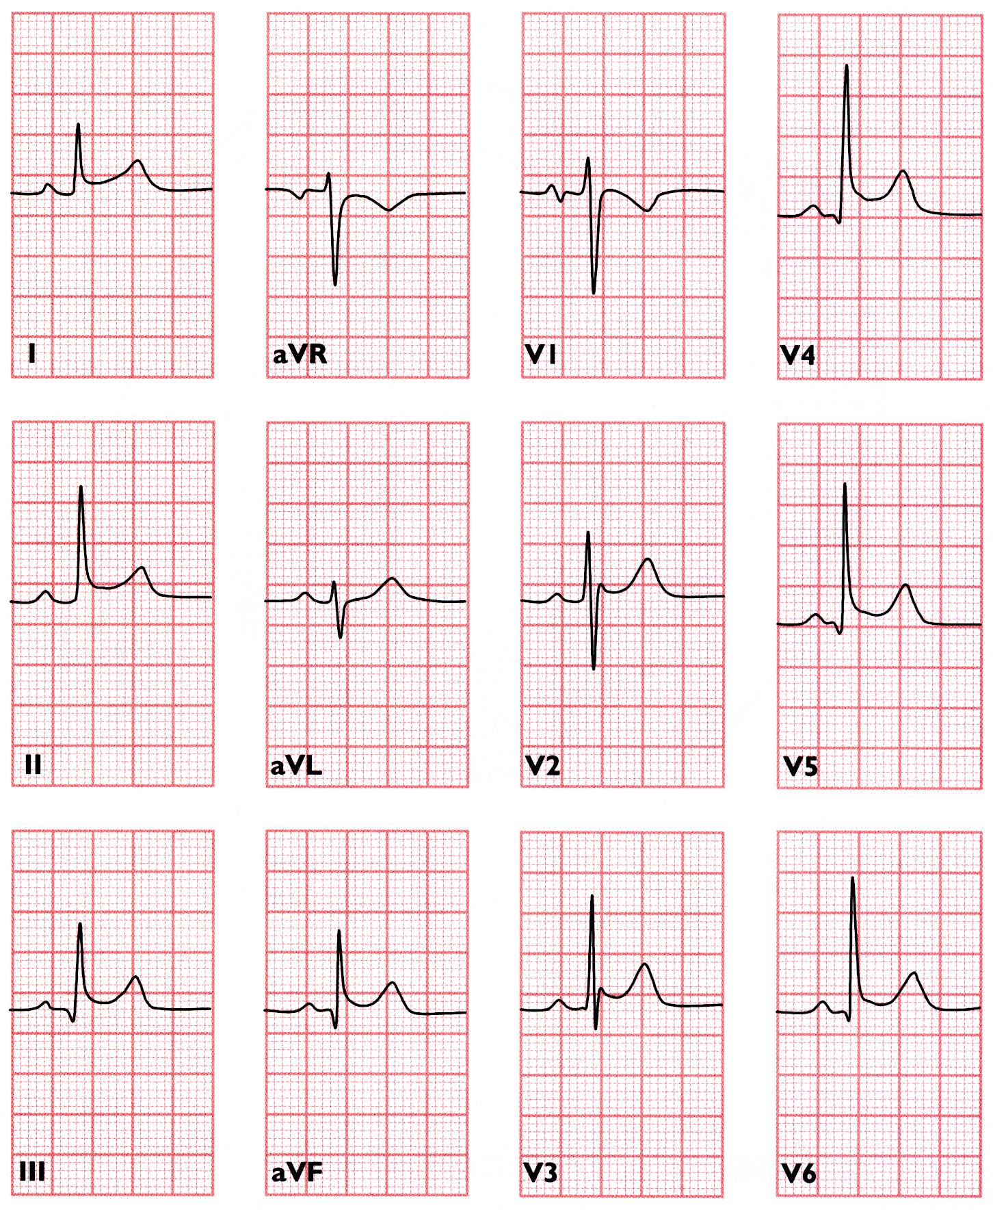
Varón de 32 años con disnea y dolor pleurítico
Pericarditis
Primera fase:
Ascenso del segmento ST de concavidad superior con ondas T positivas y altas, de presentación difusa (abarca la mayoría de las derivaciones). El segmento PR puede estar descendido.
Notes:
Aunque la tasa de flujo TIMI 3 que se consigue con la administración de rt-PA pauta acelerada es de un 57%, el fenómeno de no reflow, la intermitencia de la patencia de la arteria y la tasa de reoclusión pueden dejar la tasa de flujo TIMI 3 real en un 25%.

Slide 89
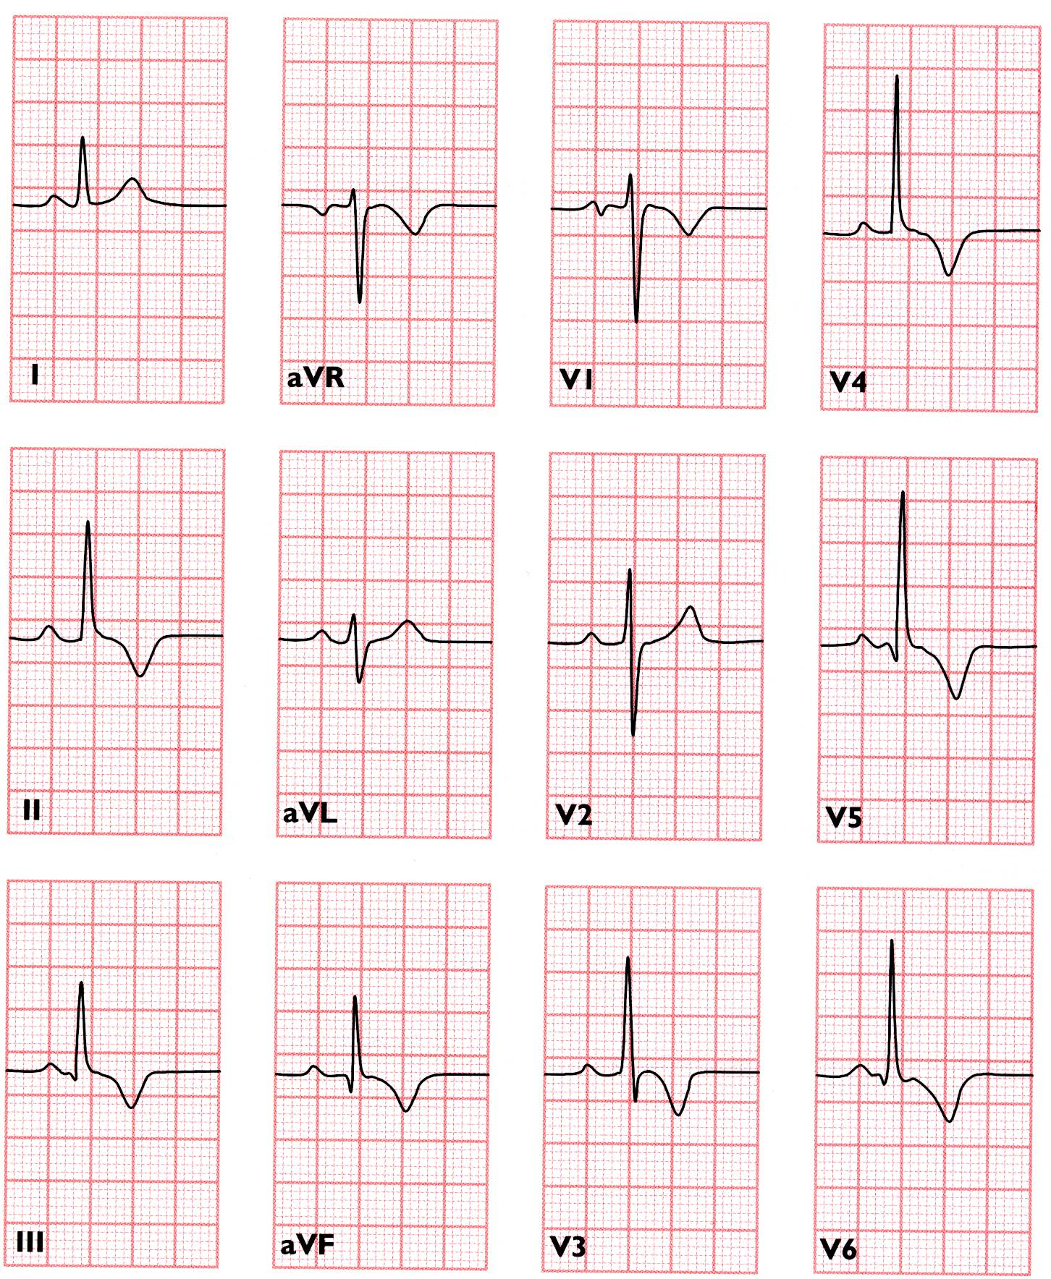
Varón de 32 años con disnea y dolor pleurítico
Pericarditis
Segunda fase:
Normalización del segmento ST e inversión de la onda T.
Notes:
Aunque la tasa de flujo TIMI 3 que se consigue con la administración de rt-PA pauta acelerada es de un 57%, el fenómeno de no reflow, la intermitencia de la patencia de la arteria y la tasa de reoclusión pueden dejar la tasa de flujo TIMI 3 real en un 25%.

Slide 90
Varón de 32 años con disnea y dolor pleurítico
Pericarditis vs IAM
Paciente más joven sin factores de riesgo cardiovascular.
Dolor torácico (características pleuríticas, puede ser prolongado, modificación con la postura).
Clínica acompañante (disnea, fiebre, taquicardia, malestar, debilidad, escalofrios).
Exploración física (roce pericárdico)
Pruebas complementarias (hallazgos en el ECG).
Notes:
Recordar los casos de pericarditis localizadas (alteración del ST sólo en la cara afecta) gran dificultad de diferenciación con respecto al IAM, necesidad de ecocardio.

Slide 91
Varón de 32 años con disnea y dolor pleurítico
Elementos no característicos de la pericarditis:
Imagen especular del ascenso del ST en alguna derivación.
ST sin alteraciones.
Ascenso del ST localizado en V2-V5.
Ondas T positivas.
Ondas T negativas.
Presencia de ondas Q patológicas.
Descenso del ST.
Reducción generalizada de los voltajes.
Aparición de novo de BCRIHH.
(en la fase intermedia)
(en la fase inicial)
(en la segunda fase)
(si derrame pericárdico)
Notes:
Aunque la tasa de flujo TIMI 3 que se consigue con la administración de rt-PA pauta acelerada es de un 57%, el fenómeno de no reflow, la intermitencia de la patencia de la arteria y la tasa de reoclusión pueden dejar la tasa de flujo TIMI 3 real en un 25%.

Slide 92
Mujer de 45 años con dolores torácicos atípicos

Slide 93
Mujer de 45 años con dolores torácicos atípicos
Mujer de raza gitana que ha consultado frecuentemente por dolores torácicos atípicos irradiados al hombro izquierdo, sin cortejo vegetativo.
EF anodino salvo sobrepeso y TA 140/92 mmHg.
Se realiza ECG (sin dolor/molestias).

Slide 94
Mujer de 45 años con dolores torácicos atípicos

Slide 95
RITMO SINUSAL:
(1). Presencia de ondas P
(2). Todas las P seguidas de QRS
(3). PR constante y estable (0.12-0.20 msg)
(4). Misma morfología de la P en 1-deriv
(5). Morfología + en cara inferior

Slide 96
Bloqueo completo de rama izquierda
¿?

Slide 97
Ante los hallazgos en el ECG y la clínica de la paciente, ¿cuál pensáis que es la actitud más correcta?
◆
Derivarla a la urgencia del hospital
❖
Derivarla para estudio en cardiología
⬥
No es preciso ningún estudio, manejo ambulatorio

Slide 98
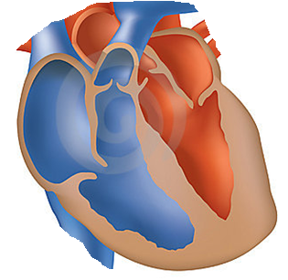

Slide 100
Mujer de 45 años con dolores torácicos atípicos
Estudio BCRI → descartar cardiopatía estructural.
Se realizaron ecocardiografia, ergometría isotópica (BCRI) y otras pruebas, que resultaron rigurosamente normales.
Fue DX de HTA ligera y comenzó tto. con IECA – control con dosis bajas.
Notes:
Causas de BCRI: el más frecuente la cardiopatía isquémica, tb HTA, estenosis valvular aórtica, miocardiopatía dilatada, cardiopatía senil y degeneración idiopática del sistema de conducción. Tb conducción ventricular aberrante
Copiar pag 276 del libro 2 la tabla 13-2
Explicar la implicación de BRD y BRI (rama larga más fácil de dañar Vs rama corta más difícil).
En el contexto de de un IAM la aparición de un bloqueo de rama de novo implica peor pronóstico (pues suele reflejar una mayor afectación isquémica).
Un bloqueo de rama puede evolucionar a BAV completo (el doble de frecuencia con BRD).
Si aparece BAV completo o hemibloqueo posterior mal pronósico por afectación de dos coronarias (descendente anterior izquierda como la coronaria descendente posterior derecha)
Afectación de ramas de conducción:
Bloqueo derecho: DA o CD
Bloqueo izquierdo: DA o CD
Hemibloqueo anterior: DA
Hemibloqueo posterior (2 ramas) DA + CD/Cx

Slide 101
Paciente con cardiopatía isquémica y episodio de dolor epigástrico

Slide 102
Paciente con cardiopatía isquémica y episodio de dolor epigástrico
Historia clínica
Paciente varón de 67 años con múltiples factores de riesgo. IAM hace 5 años (stent DA) con IC residual, en tratamiento con BBloq, IECAs, Diu, aspirina y estatinas.
Acude por episodio de dolor torácico irradiado a epigástrico (más intenso) asociado a náuseas e intenso malestar general.
Exploración
TA 90/60. FC 54 lpm. Pálido y sudoroso.
Algún crepitante aislado en ambas bases.
Mínimos edemas pretibiales.

Slide 103
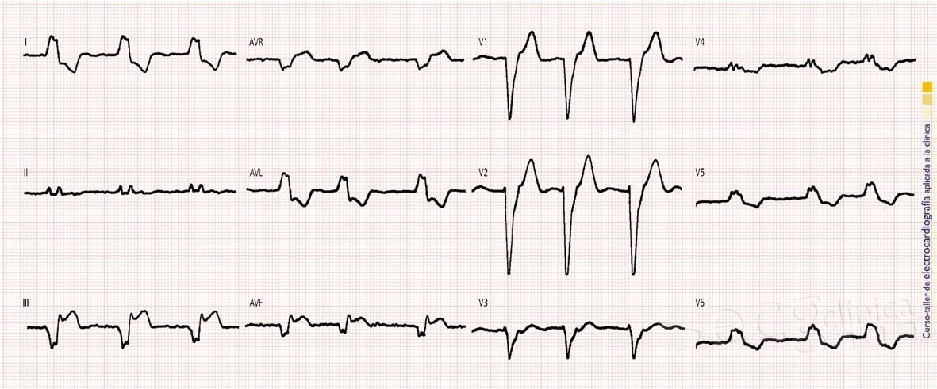
Paciente con cardiopatía isquémica y episodio de dolor epigástrico

Slide 104
Paciente con cardiopatía isquémica y episodio de dolor epigástrico
IAM y BCRI
Puede ser preexistente (cardiopatía isquémica, hipertensiva, miocardiopatía,…) o aparecer como complicación isquémica aguda: mal pronóstico en ambos.
Sospechar IAM si hay concordancia inapropiada: elevación excesiva del ST (> 5 mm en V1-V3) o ascenso en lugar de descenso (por ej., V5-V6).
La cara inferior no suele verse afectada por el BCRI, por lo cual los cambios (ascenso ST) siguen siendo valorables.

Slide 105
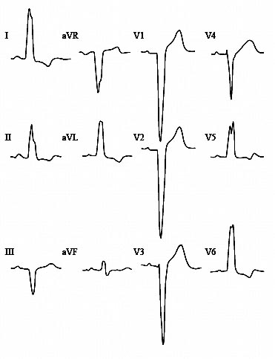
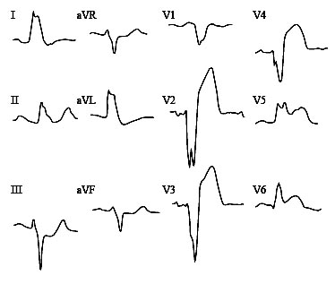
Paciente con cardiopatía isquémica y episodio de dolor epigástrico
Concordancia inapropiada
(elevación ST en todas las precordiales).
Ascenso excesivo (> 5 mm) del ST en V2-V4
BCRI no complicado
Notes:
IAM + Bloqueos:
En BCRDHH: no enmascara (sólo en infarto posterior por R alta en V1-V2).
En BCRIHH: más difícil, sobre todo a nivel septal.
Los hemibloqueos no suelen dar problemas.

Slide 106
Mujer diabética con dolor epigástrico y síncope

Slide 107
Mujer diabética con dolor epigástrico y síncope
Historia clínica
Mujer de 64 años
Dolor epigástrico irradiado a espalda de 3 h de evolución.
Pérdida de conciencia de unos minutos de duración
Exploración física
TA 90/60 mmHg. Bradicárdica.
Consciente, sudorosa y pálida.
AC: rítmica a 50 lpm.
AP: crepitantes en ambas bases pulmonares.
No aumento de presión VY.

Slide 108
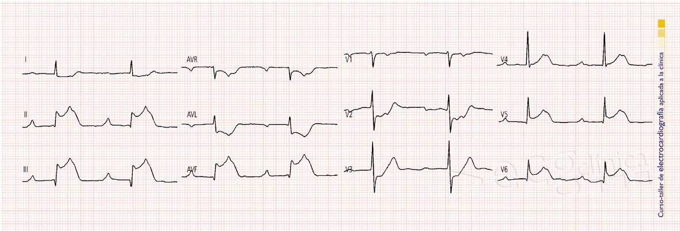

Slide 109
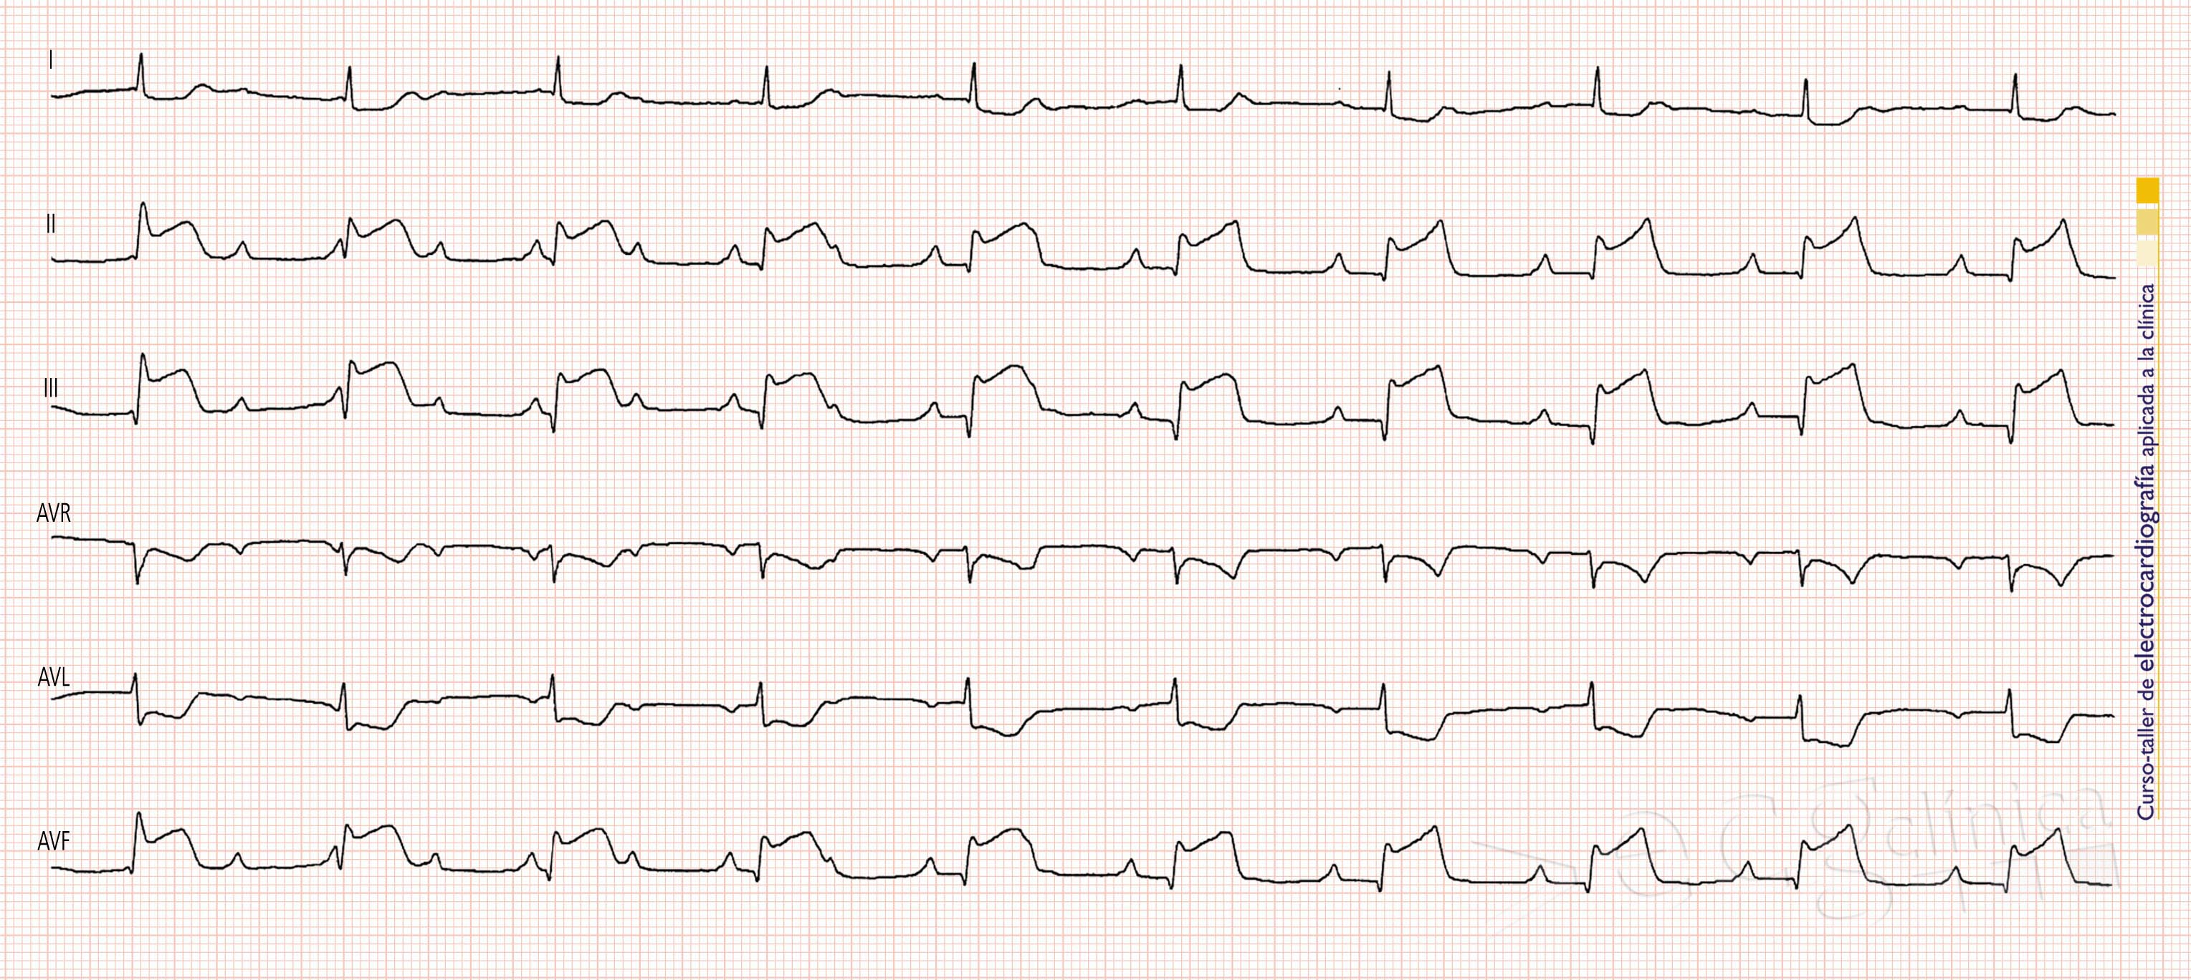

Slide 110
Mujer diabética con dolor epigástrico y síncope
Evolución
Síndrome coronario agudo con ascenso del ST (IAM inferoposterior y lateral).
Bloqueo AV avanzado sintomático.
Se procedió a la aplicación de MP externo seguida de angioplastia primaria.
Coronariografía
Lesión severa en coronaria circunfleja dominante.

Slide 113
Varón con dolor precordial en reposo

Slide 114
Varón con dolor precordial en reposo
Historia clínica
Varón de 54 años que acude a urgencias por dolor precordial de 5-6 horas de evolución asociado a malestar intenso, náuseas y sudoración. Ha comenzado en reposo, después de comer.
AP: fumador de 20 cig./día. Colesterol elevado.
Dificultad respiratoria progresiva.
Exploración física
TA 130/80 mmHg. Ligeramente taquipneico.
AC: rítmico a 90 lpm.
AP: crepitantes en ambas bases pulmonares.
Sin edemas ni aumento de PVY.
Notes:
Se trata de un paciente que presenta dolor precordial en apariencia típico, con factores de riesgo (edad y sexo, tabaco y dislipemia), por lo que nuestra primera sospecha clínica será un SCA. La presencia de disnea, taquipnea y crepitantes en bases nos hace pensar en la presencia de una insuficiencia cardiaca asociada

Slide 115
Varón con dolor precordial en reposo (ECG inicial)

Slide 116
Varón con dolor precordial en reposo (ECG a las 24h)

Slide 117
Varón con dolor precordial en reposo (ECG a los 15d)

Slide 119
Varón joven con infección respiratoria

Slide 120
Varón joven con infección respiratoria
Historia clínica
Varón de 27 años que acude a urgencias del Centro de Salud por malestar general, tos frecuente, expectoración y dolor torácico que aumenta con la tos en los últimos 2 días. IRA previa en tto. con paracetamol y amoxicilina.
AP: fumador de 20 cig./día.
Exploración física
TA 125/75 mmHg. Tª 37,7º C.
AC: ruidos cardiacos rítmicos sin soplos ni roce
AP: roncus con alguna sibilancia aislada. No ↓ del mv.
Resto EF normal.

Slide 121
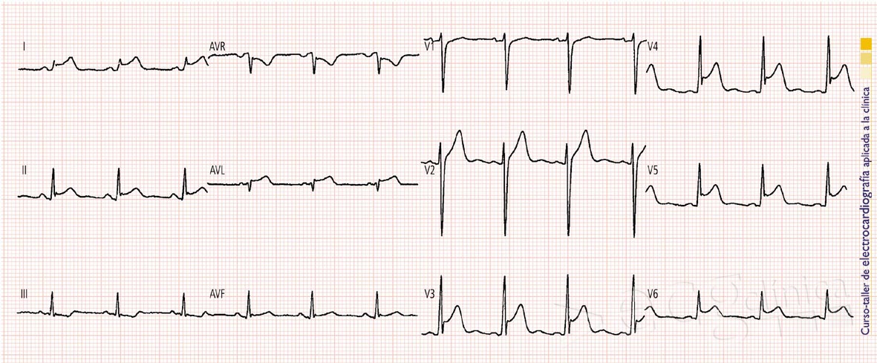
. Varón joven con infección respiratoria
Lesión subepicáridica generalizada, sugerente de pericarditis
V4
Notes:
La pericarditis es una enfermedad inflamatoria que afecta directamente al epicardio.
La pericarditis suele afectar a toda la superficie miocárdica, por ello el ascenso del ST es generalizado

Slide 122
Pericarditis aguda Varón joven con infección respiratoria
Clínica
IRA previa (viriasis). A menudo sin causa aparente.
Dolor torácico que aumenta con tos o inspiración, se alivia al incorporarse, retroesternal o en hemitórax izquierdo.
Roce pericárdico.
Rx tórax y eco normales en ausencia de derrame (> 50 cc).
ECG
Puede ser inicialmente normal o anodino (→ ECG seriados).
Descenso del segmento P-R.
Ascenso del segmento ST de concavidad superior.
Bajo voltaje → sospechar derrame.
Aplanamiento y ulterior inversión de la onda T (semanas o meses).
Notes:
ECG en pericarditis:
Primera fase: ascenso del ST de concavidad superior con ondas T positivas y altas que abarca casi todas las derivaciones. El PR puede estar descendido
Segunda fase: se normaliza el ST apareciendo inversión de la onda T, que puede durar meses en el ECG, sin que ello signifique enfermedad
Si hay derrame puede verse descenso del QRS generalizado
En general la elevación del ST es generalizada, pero existen una minoría de casos en que la irritación del pericardio es circunscrita, lo que nos dará elevaciones localizadas del ST como ocurre en el IAM, entonces difícil diferenciación (no se aprecia inversión en cara especular o en espejo en la pericarditis, tampoco existirá ondas Q o complejos QS)

Slide 123
Pericarditis aguda Varón joven con infección respiratoria
Estudio
No imprescindible ecocardiograma y estudio etiológico en pacientes jóvenes con buena evolución.
Evolución desfavorable o complicada (derrame ++) → descartar infecciones (incluida Tb), tumores, radiación, enf. autoinmunes, fármacos, traumatismos, hipotiroidismo.
Pericardiocentesis → Si taponamiento o P. purulenta.
Tratamiento
AINEs (aspirina 1 g/8 h o indometacina 50 mg/8 h) para el alivio del dolor. Reposo. Asociar colchicina (recurrencias).
Retirar siempre de forma paulatina.
Corticoides si no hay respuesta en 48-72 horas, descartando causas infecciosas.
Notes:
Colchicina 0,5-1mg día
Corticoides: prednisona 1mg/kg día

Slide 124
Varón con epigastralgia

Slide 125
Varón con epigastralgia
Historia clínica
Paciente varón de 62 años que presenta epigastralgia irradiada a la espalda desde hace 3-4 horas.
Náuseas y vómitos. Ha tomado antiácidos sin alivio.
Exploración física
TA 100/70. FC 110 lpm. Sudoroso, ligera palidez. Sin soplos. Crepitantes en ambas bases pulmonares. No edemas ni aumento de PVY.

Slide 126
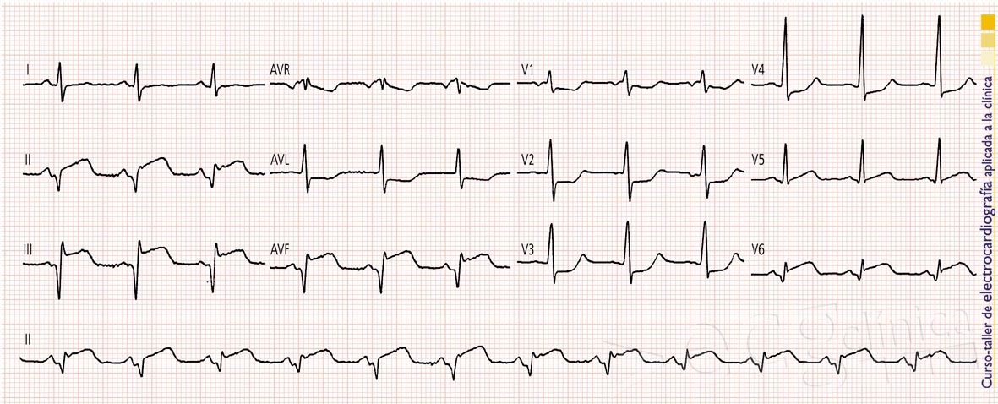
Varón con epigastralgia
Taquicardia sinusal. Lesión subepicárdica inferior y lateral con ondas Q de necrosis.
Imagen especular en precordiales derechas: IAM infero-postero-lateral
Ondas Q, ascenso de ST
Onda R alta, descenso de ST
Imagen especular
Notes:
¿Qué significado le damos a la presencia de onda Q en este ECG?: no es precoz y ya existe necrosis en esa área.

Slide 127
Localización del IAM y arteria coronaria responsable Varón con epigastralgia
Localización | Derivaciones alteradas | Arteria coronaria implicada
Anterior (antero-septal) | V1-V3 (V4) | Descendente anterior
Anterior extenso (antero-lateral) | V1-V4 (V5-V6) (BRCD *) | Descendente anterior proximal
Inferior | II-III-AVF | Circunfleja izquierda
Ventrículo derecho | V1-V4R (**) | Coronaria derecha proximal
Infero-posterior | II-III-AVF Descenso ST en V1-V3 | Circunfleja izquierda o coronaria derecha dominante
Apical (lateral alto) | I,AVL,V5-V6 | Circunfleja izquierda
Póstero-lateral | I,AVL,V5-V6 Descenso ST en V1-V2 | Circunfleja izquierda
(*) BCRD: altamente específico (pero no sensible) de obstrucción de la DA proximal.
(**) V4R- derivación derecha V4. A menudo asociado a IAM INFERIOR.
N Engl J Med 2003;348:933.
Notes:
Recordar las dos caras que no se pueden ver directamente: Vder y cara posterior
Para visualizar en ventrículo derecho deberemos utilizar V3R y V4R (descensos del ST en cara lateral I y aVL puedes ser sugestivos como rcara especular del Vder) y para la cara posterior deberemos fijarnos en el efecto especular plasmado en V1-V2

Slide 128
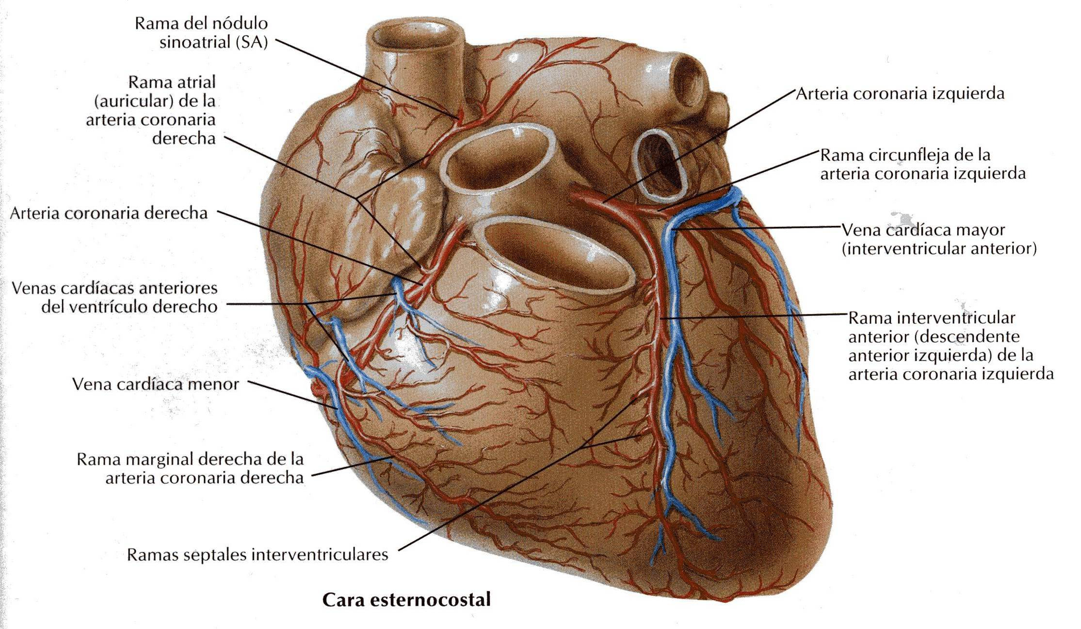
Localización del IAM y arteria coronaria responsable Varón con epigastralgia
Notes:
Coronaria izquierda: trayecto inicial común, se divide en dos ramas (en un 20% de los casos hay tres ramas existiendo una intermedia).
-Rama descendente anterior: por el surco interventricular anterior, durante su recorrido da ramas diagonales, septales y pequeñas ramas al ventrículo derecho.
-Rama circunfleja: por el surco auriculoventricular izquierdo, dando la rama marginal izquierda. En el 40% de los casos irriga al nodo sinusal y en el 12% al nodo auriculoventricular.
Coronaria derecha: por el surco auriculoventricular derecho y porteriormente por el interventricular dando la descendente posterior. Ramas que da: rama del nodo sinusal (60%), rama del nodo auriculoventricular (88%), ramas posterolaterales incluida la marginal derecha de mayor calibre). Irriga tercio posterior del tabique y cara posterior e inferior del Vizq, auícula y Ventrículo derecho

Slide 129
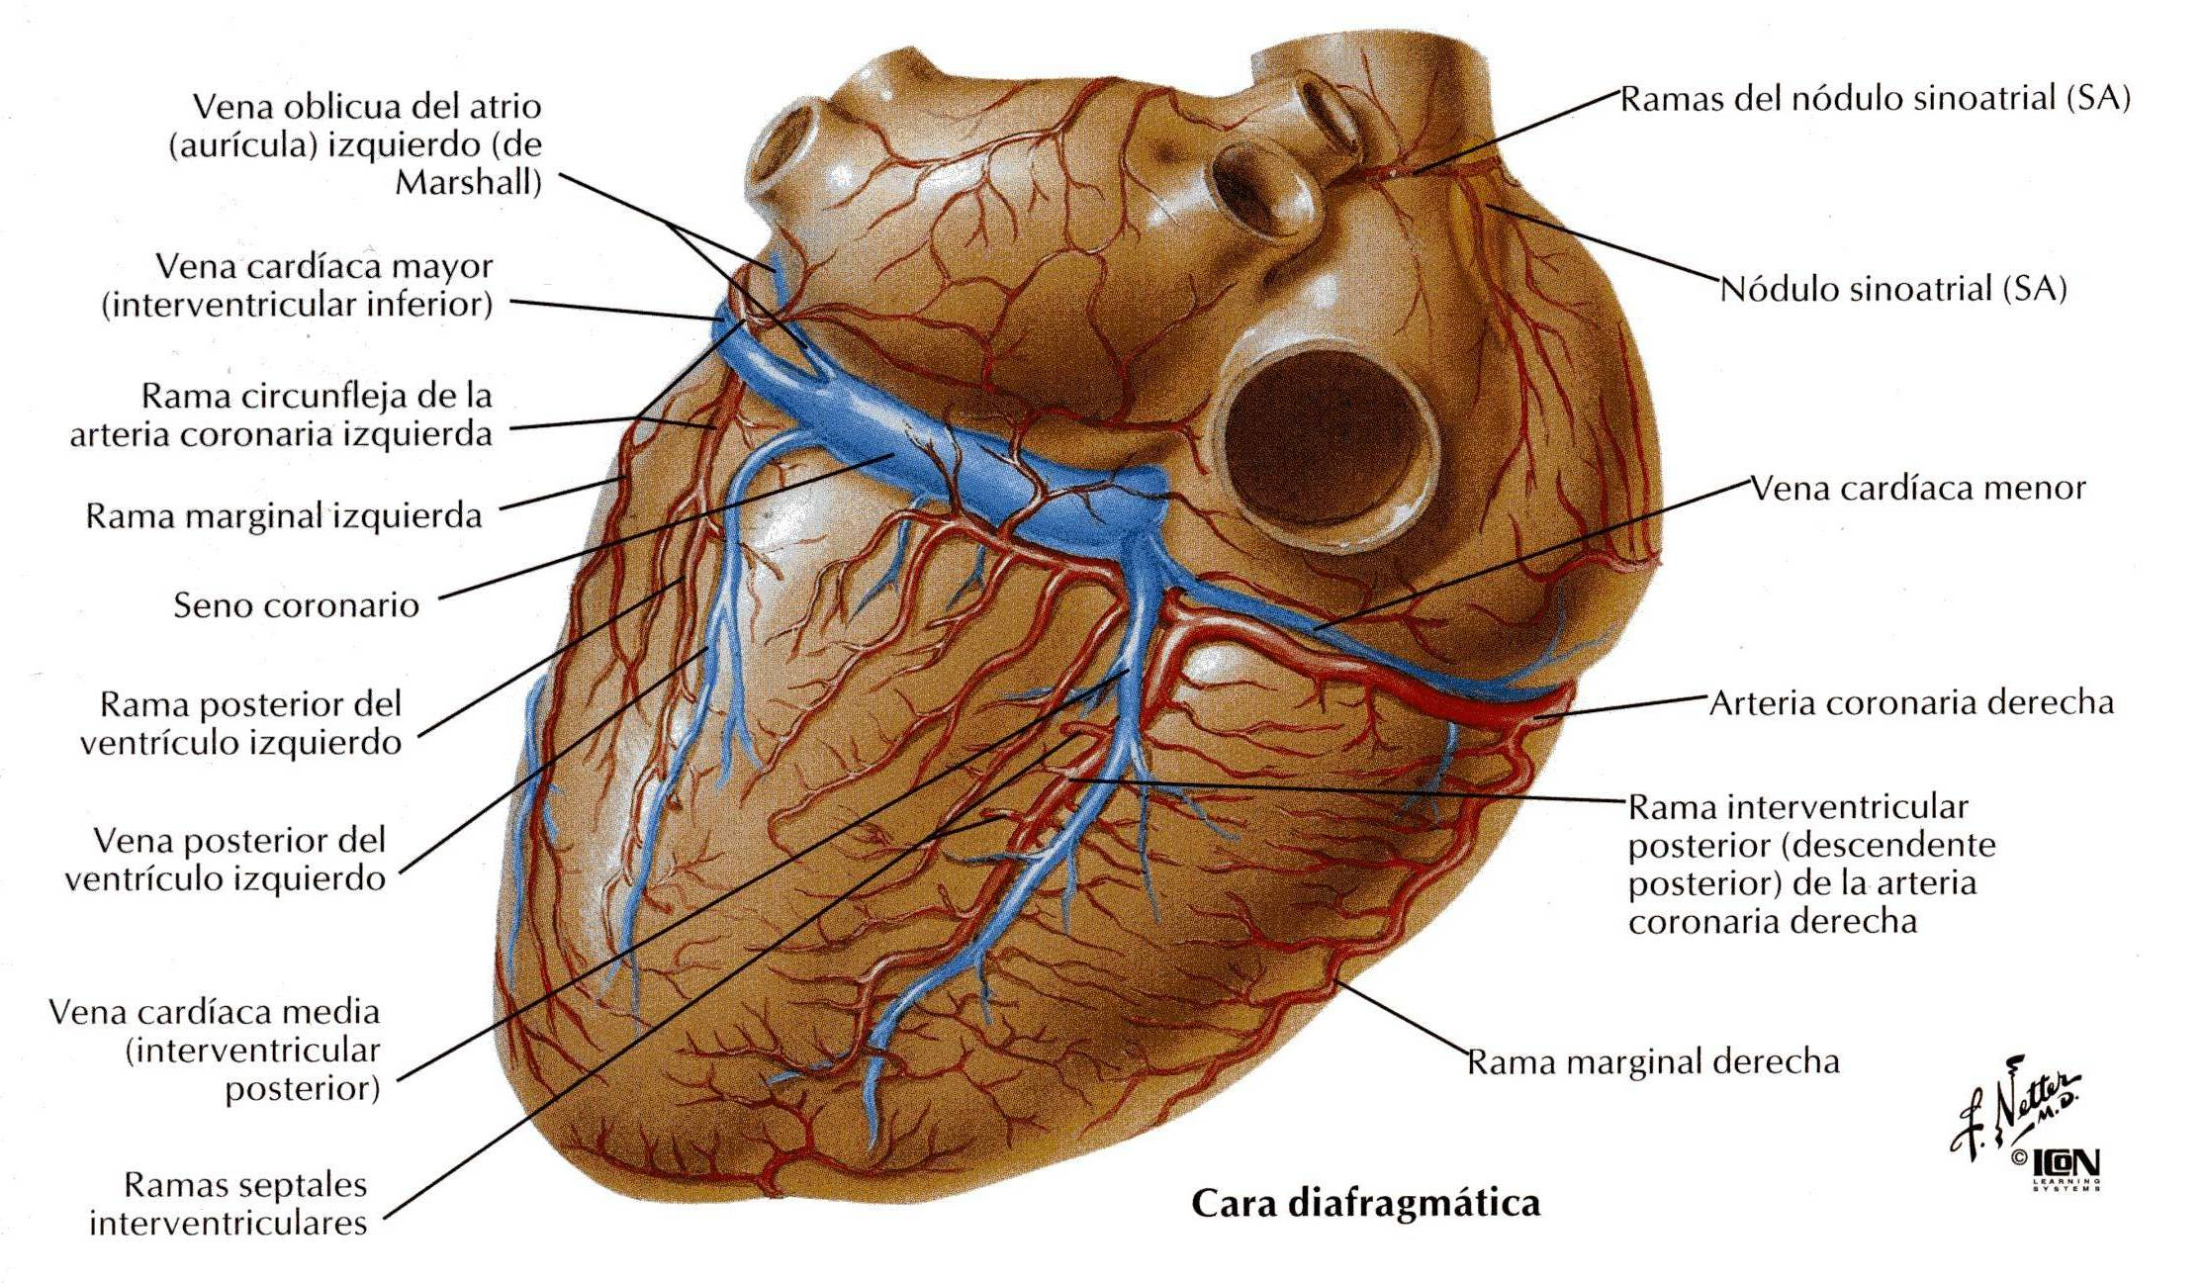
Localización del IAM y arteria coronaria responsable Varón con epigastralgia

Slide 130
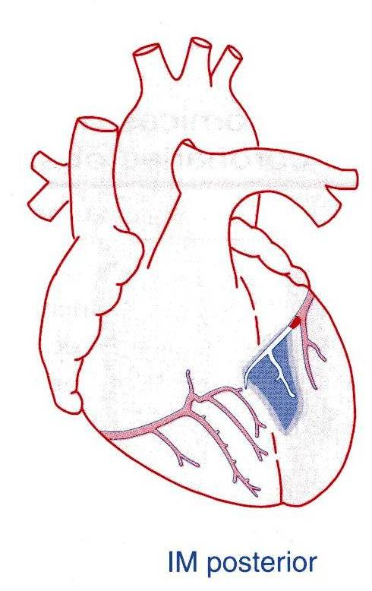
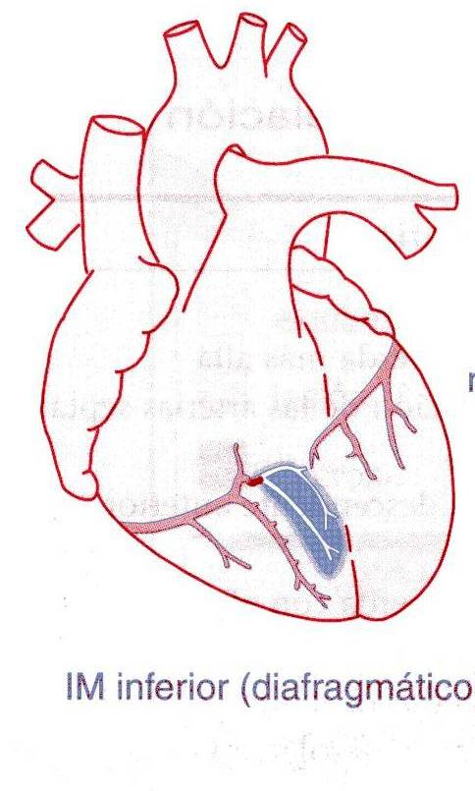
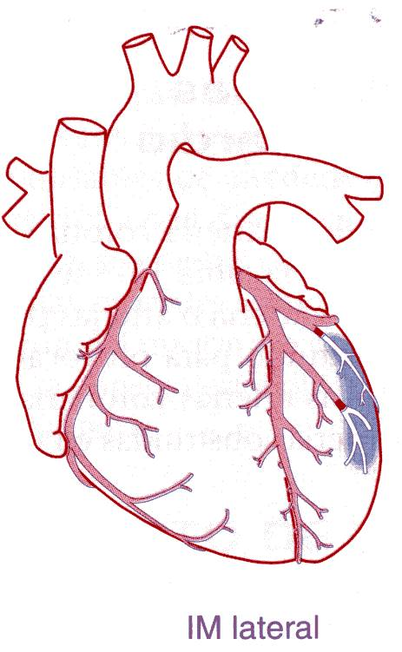
Localización del IAM y arteria coronaria responsable Varón con epigastralgia
Notes:
Recordar las dos caras que no se pueden ver directamente: Vder y cara posterior
Estudiarse un poco la irrigación coronaria

Slide 131
Gracias!!!

